Slide 1
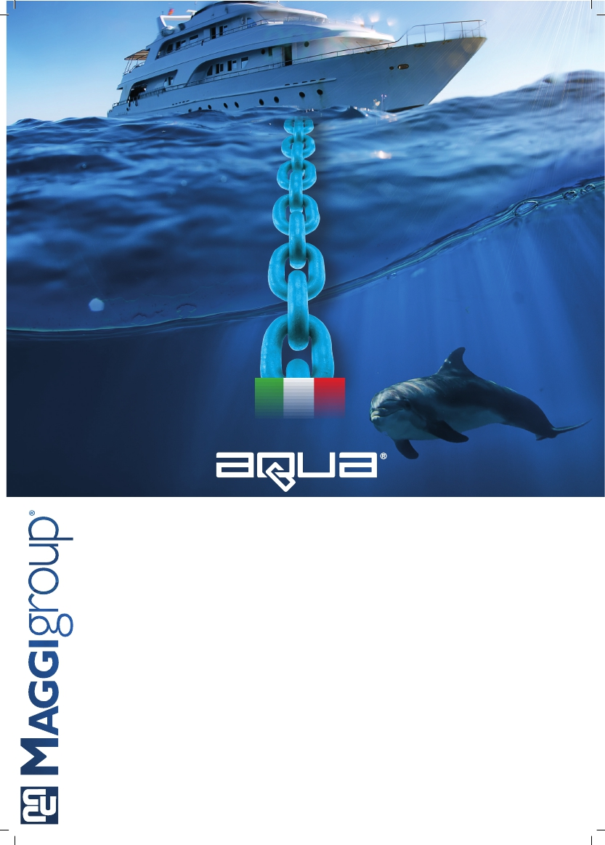
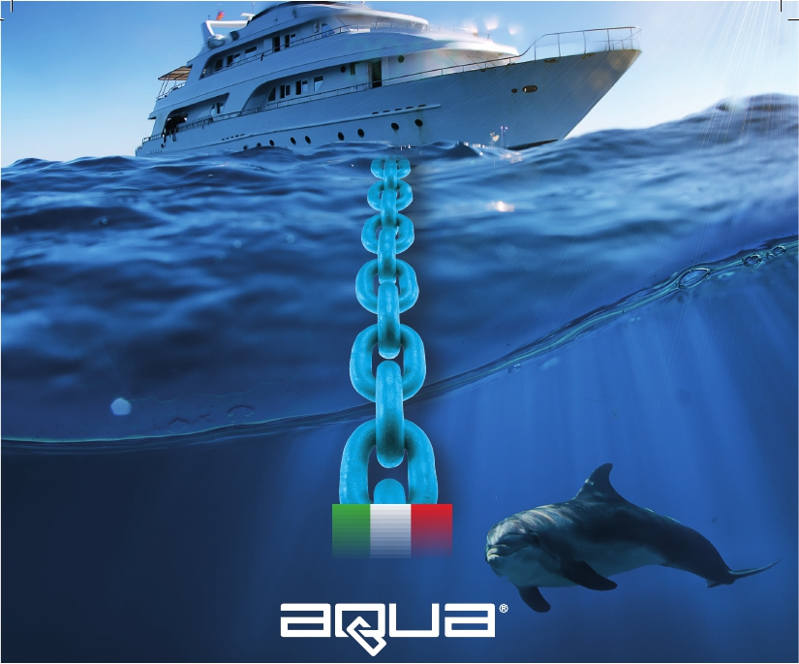
2019
marinechainrange

Slide 2
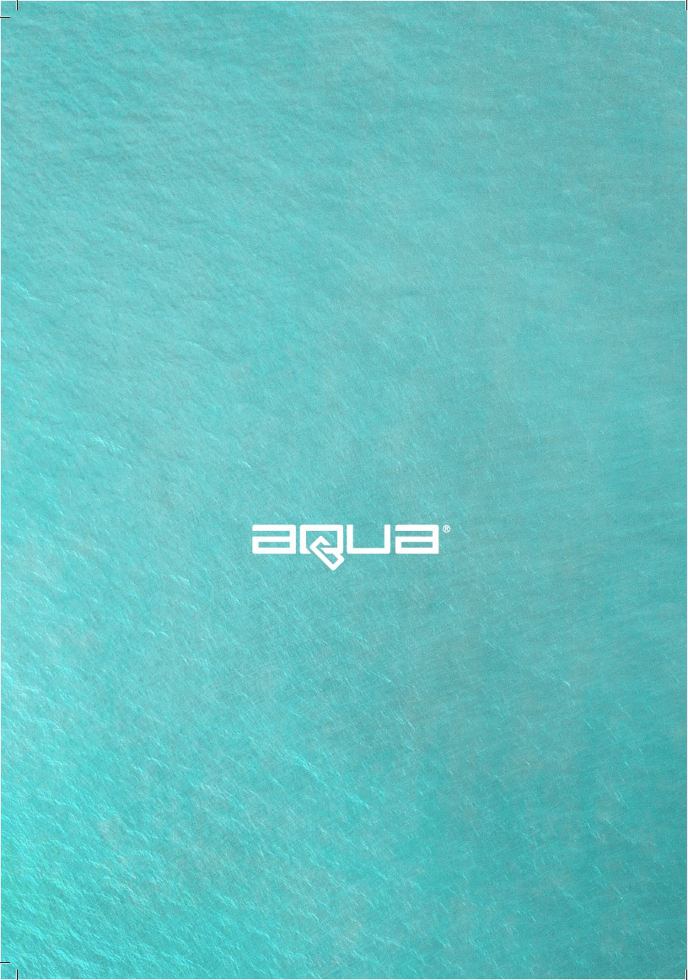
marinechainrange

Slide 3
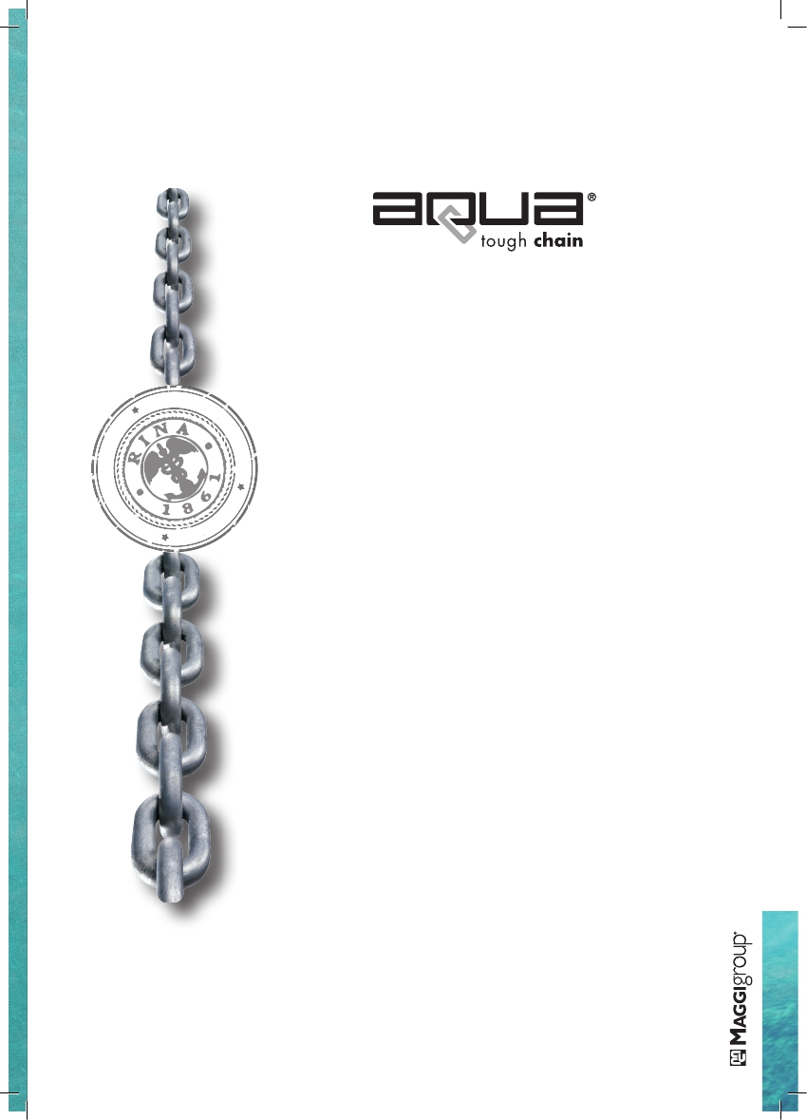
La gamma di cateneAqua
si veste di blu
Maggigroup non si accontenta di fornire soluzioni standard nel mondo
della nautica da diporto.Maggigroup propone i nuovi standard.Dopo aver
introdotto il brandAqua e in particolare la catenaAqua 7 ;primi al mondo
a studiare un sistema tecnico di downsizing per le catene calibrate delle
ancore con l’obbiettivo di ridurre pesi e volumi a bordo, oggi Maggigroup
propone , di nuovo con spirito innovativo , il sistema duplex di zincatura
e verniciatura applicato alle linee d’ancora. Lo staff di ricerca di Maggi è
riuscito a trovare l’equilibrio tra calibratura della catena, finitura superficia-
le della zincatura a caldo e resistenza alla corrosione ed abrasione della
vernice.Aqua si veste di blu per portare più sicurezza e durata a bordo.
Aqua chains range
is blue-dressed
Maggigroup is not only providing standard solutions in the yachting world.Mag-
gigroup is launching whole new standards.
After introducing theAqua brand and in particular theAqua 7 chain;first in the
world to study a technical system of downsizing for the calibrated chains of the
anchors with the aim of reducing weights and volumes on board, today Mag-
gigroup proposes, again with an innovative spirit, the duplex galvanizing and
painting system applied to the anchor lines. Maggi’s research staff managed
to find the balance between calibration of the chain, hot galvanizing surface
finishing ,corrosion resistance and paint abrasion.Aqua is blue-dressed to bring
more safety and durability on board.

Slide 4
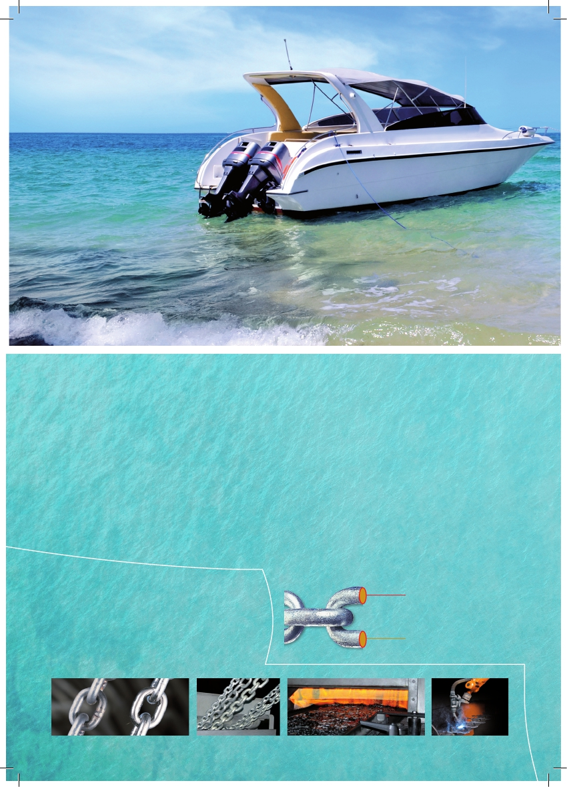
Dalla Qualità normata alla Qualità certificata
La gestione integrale del processo produttivo MADE IN ITALY ci
permette di controllare gli aspetti qualitativi che determinano le per-
formance diAQUA.
AQUA non si limita a rispondere alle esigenze delle normative riguar-
danti le catene calibrate per ancora (grado 30) ma va oltre offrendo
maggiori prestazioni meccaniche fin dalla gamma base,elevando i para-
metri di riferimento del settore.
AQUA4 porta infatti da grado 30 a grado 40 la resistenza alla rottura
richiesta dalle normative tedesche, mentre AQUA7 la porta addirittura
a grado 70. Inoltre per tutte le catene AQUA è possibile richiedere la
certificazione RINA della singola tesa acquistata.
La qualità certificata dei prodottiAQUA e la loro superiore affidabilità,
nascono dalle scelte che riguardano gli acciai impiegati,dalle lavorazioni
capaci di conferire maggiore resistenza al materiale e dai trattamenti
superficiali realizzati per opporsi alla corrosione nelle severe condizio-
ni imposte dall’ambiente salino.
The certified quality of AQUA products and their superior reliability are assu-
red by the steels selected, the processes used to improve material strength
and the surface treatments applied to fight corrosion in the harsh conditions
associated with sea water.
AQUA è una catena zincata a caldo
con 60 micron di spessore di zinco
AQUA is a chain galvanised with a 60
micron thick zinc layer
AQUA è una catena realizzata in accia-
io alto legato e trattata termicamente
AQUA is made from high alloy and ther-
mally treated steel

Slide 5
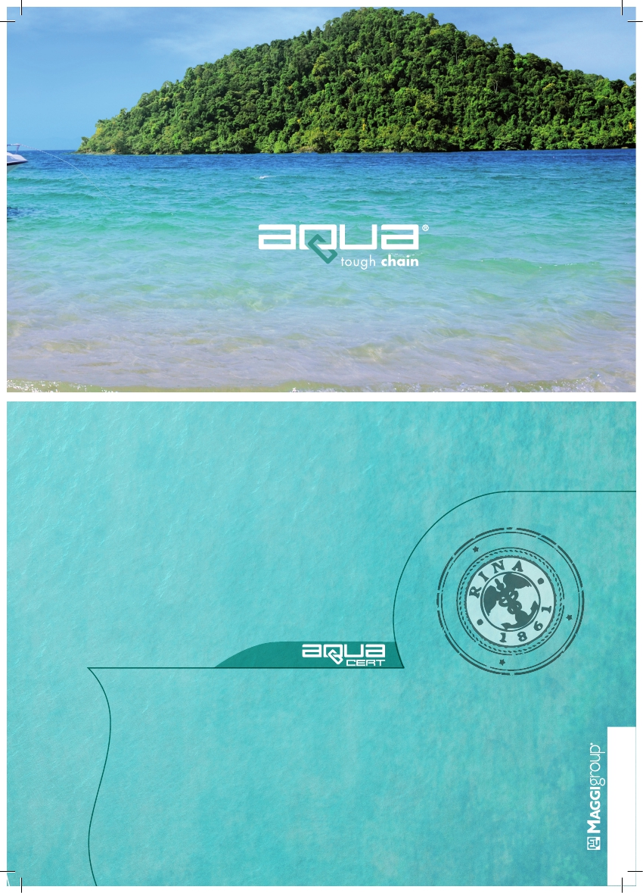
From standard-compliant to certified Quality
Our manufacturing process,entirely MADE IN ITALY,allows us to check all
quality issues,which determineAQUA performance.
The AQUA range not only meets the standards required for calibrated anchor
chains (grade 30) but also offers an improved mechanical performance star-
ting from the basic range,thus raising the industry benchmark parameters.
AQUA4,in fact,raises the tensile strength from grade 30 to grade 40,required
by German standards,whilstAQUA7 further raises it to grade 70.
In addition, all AQUA chains can be supplied with RINA certification for each
stretched length purchased.
I vantaggi di una catena certificata
Maggigroup® sottopone al collaudo le
proprie catene nautiche per ancorag-
gio,attestandolalororispondenzaalle
specifiche richieste dal RINA.
Preferire la qualità AQUA significa
avere la tranquillità di utilizzare cate-
ne con livelli di resistenza elevati che
hanno superato severe verifiche.
The benefits of a certified chain
Maggigroup tests its boat anchor chains
and certifies their compliance with RINA
standard specifications.
Choosing AQUA quality means having
the peace of mind of using highly resi-
stant chains, which have successfully
passed stringent tests.

Slide 6
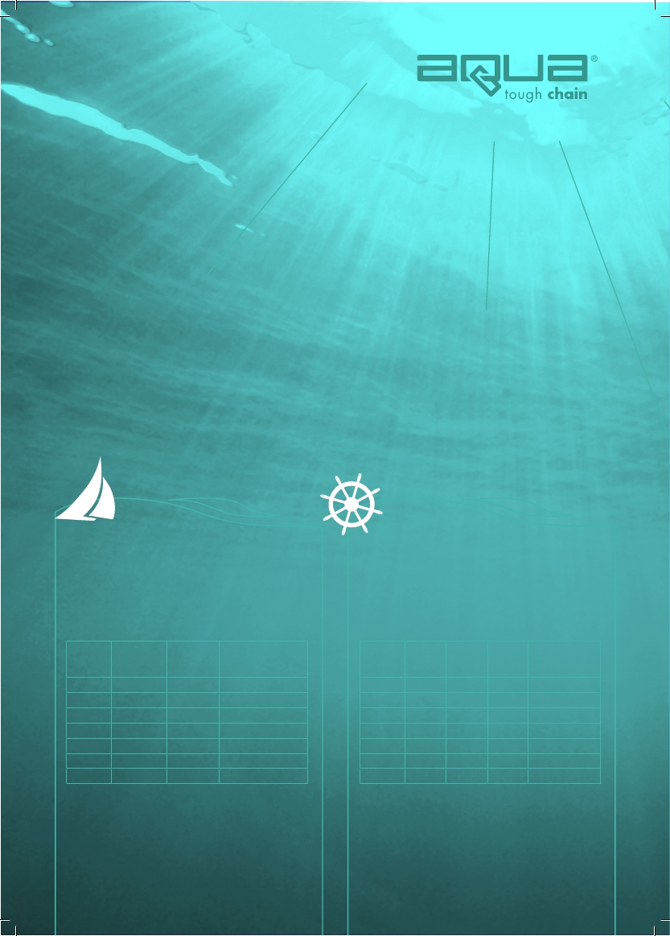
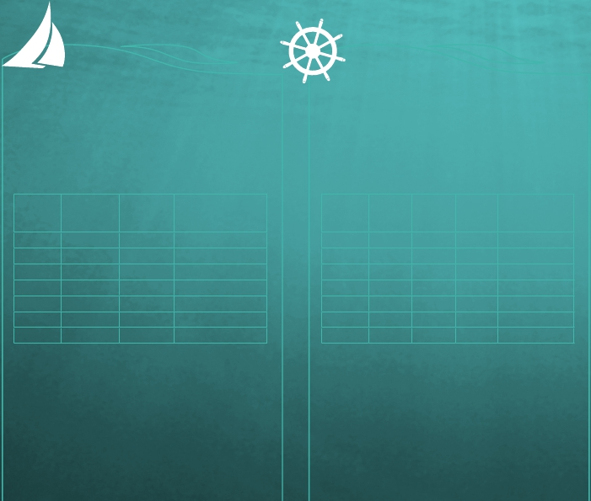
Soluzioni intelligenti per il tuo natante
Per dimensionare la corretta catena a bordo occorre saper operare
le corrette scelte progettuali legate a stazza,velocità,spazio disponibi-
le del natante e considerare questi parametri in tutte le condizioni di
navigazione.Occorre in pratica dotarsi di un esperto consulente che
conosca in modo approfondito i problemi legati all’ancoraggio di ca-
tene e che sappia offrire soluzioni adeguate a problemi concreti quali
la necessità di variare pesi,lunghezze,volumi e strutture sul natante…
La soluzioneAQUA7 fa di voi il progettista del sistema di fonda della
vostra imbarcazione.
www.aquachain.it
VUOI UNA CATENA PIU’
LUNGA?
Vuoi più lunghezza di catena a parità di resistenza meccanica e di
peso?Vai alla fonda in acque profonde e ti serve calare di più? Scegli
AQUA7.Ad esempio, 160 metri di catena mm.8 AQUA7 invece di
100 metri di catena del 10 mm tradizionale.
VUOI UNA CATENA MENO
PESANTE?
Hai troppo peso a prua e vuoi alleggerire mantenendo resistenza
della catena e lunghezza della tesa? Oggi esiste la soluzione: scegli
AQUA7. Ad esempio,230 kg per 100 metri di catenaAQUA7 da 10
mm invece di 320 kg di catena da 12 mm tradizionale.
diametro diameter grado30 | lunghezza length grado30 | diametro diameter AQUA7 | lunghezzaottenibile lengthobtainable AQUA7
10mm | 100mt | 8mm | 160mt
12mm | 100mt | 10mm | 140mt
13mm | 100mt | 10mm | 170mt
13mm | 100mt | 12mm | 120mt
14mm | 100mt | 12mm | 130mt
14mm | 100mt | 13mm | 115mt
16mm | 100mt | 14mm | 135mt
lungh.tesa strand length | diametro diameter grade30 | peso weight grade30 | diametro diameter AQUA7 | pesoequivalente equivalentweight AQUA7
100mt | 10mm | 230kg | 8mm | 140kg
100mt | 12mm | 330kg | 10mm | 230kg
100mt | 13mm | 390kg | 10mm | 230kg
100mt | 13mm | 390kg | 12mm | 330kg
100mt | 14mm | 440kg | 12mm | 330kg
100mt | 14mm | 440kg | 13mm | 390kg
100mt | 16mm | 610kg | 14mm | 440kg
AREYOU LOOKING FORA LONGER
CHAIN?
Are you looking for a longer chain stretched length with the same
mechanical strength and weight? Do you wish to anchor your ves-
sel in deep waters and need a longer chain? Choose AQUA7. For
example,160 meters of 8mm AQUA7 chain instead of 100 me-
ters of a traditional 10mm chain.
AREYOU LOOKING FOR
A LIGHTER CHAIN?
Is your vessel bow too heavy and you are looking for a lighter chain
with the same strength and stretched length? Now you can:choose
AQUA7. For example, 230kg for 100 metres of 10mm AQUA7
chain instead of 320kg of a traditional 12mm chain.

Slide 7
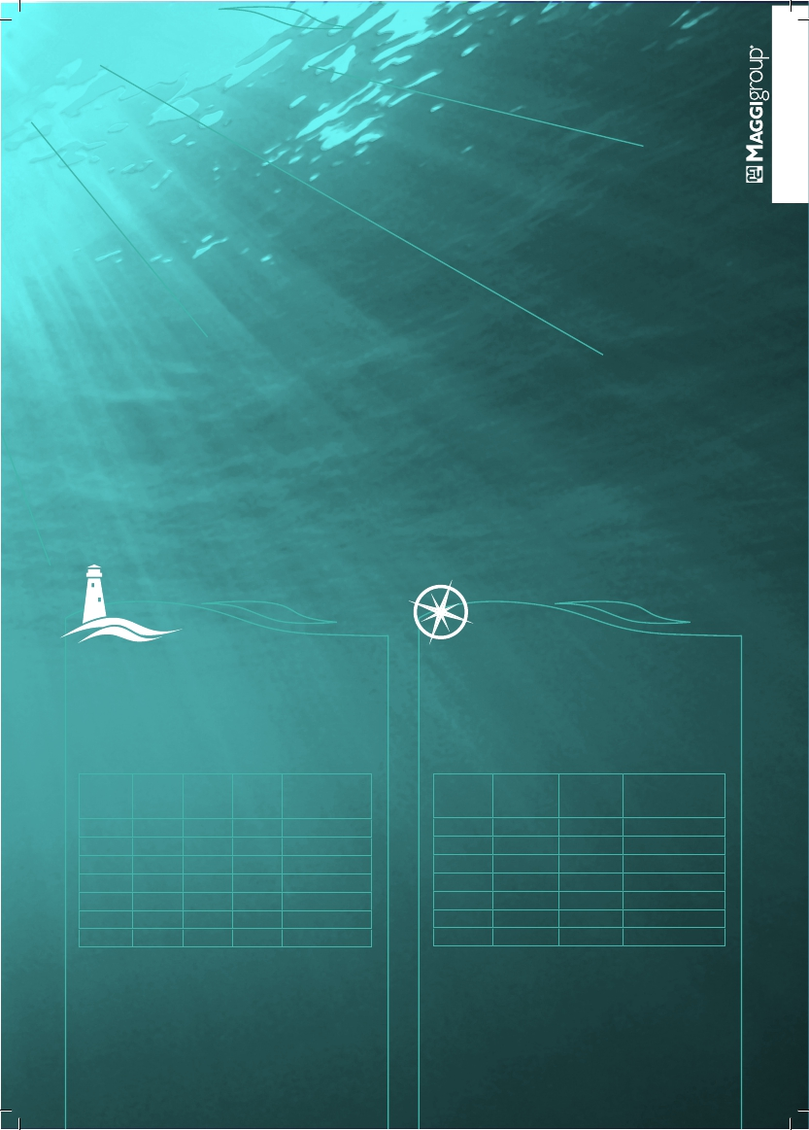
Smart solutions for your vessel
VUOI UNA CATENA MENO
VOLUMINOSA?
A parità di lunghezza della tesa e di resistenza vuoi ridurre il volume
della catena stipata nel gavone? Puoi aumentare la scorrevolezza della
catena:scegliAQUA7.Ad esempio,50 decimetri cubi di catena mm.8
AQUA7 invece di 86 decimetri cubi di catena tradizionale da 10 mm
To find the correct size for the chain on board, the correct design choi-
ces like vessel size, speed, available space must be made, and the-
se parameters must be considered in all navigating conditions.
What is required is an expert consultant with an in-depth knowled-
ge of the problems associated with chain anchorage and able to of-
fer suitable solutions to practical problems such as having to chan-
ge weights, stretched lengths, volumes and structures on the vessel…
ChoosingAQUA7 makes you the designer of your anchoring system.
www.aquachain.it
VUOI UN MINOR COSTO
DEL SALPANCORA?
Oggi puoi ridurre il costo delle attrezzature salpancora riducendo
il diametro delle catena con pari lunghezza della tesa di catena e
pari resistenza: scegli AQUA7.Ad esempio, se passi da una catena
tradizionale da 13 mm ad unaAQUA7 di pari resistenza da 10 mm,
cambi il salpancora con un modello più leggero e meno costoso.
lungh.tesa strand length | diametro diameter grade30 | volume volume grade30 | diametro diameter AQUA7 | volumeequivalente equivalentvolume AQUA7
100mt | 10mm | 3 86dm | 8mm | 3 50dm
100mt | 12mm | 3 120dm | 10mm | 3 86dm
100mt | 13mm | 3 150dm | 10mm | 3 86dm
100mt | 13mm | 3 150dm | 12mm | 3 120dm
100mt | 14mm | 3 172dm | 12mm | 3 120dm
100mt | 14mm | 3 172dm | 13mm | 3 150dm
100mt | 16mm | 3 200dm | 14mm | 3 172dm
lungh.tesa strand length | diametro diameter grade30 | diametro diameter AQUA7 | convenienza convenience
100mt | 10mm | 8mm | bassa-low
100mt | 12mm | 10mm | media-medium
100mt | 13mm | 10mm | alta-high
100mt | 13mm | 12mm | bassa-low
100mt | 14mm | 12mm | media-medium
100mt | 14mm | 13mm | bassa-low
100mt | 16mm | 14mm | alta-high
AREYOU LOOKING FOR
A MORE COMPACT CHAIN?
Do you want to store a more compact chain in the peak without
reducing its stretched length and strength?You can increase the
chain flow: choose AQUA7. For example, 50 cubic decimetres of
an 8mm AQUA7 chain instead of 86 cubic decimetres of a tra-
ditional 10mm chain.
AREYOU LOOKING FORA CHEAPER
ANCHORWINCH?
Now you can buy cheaper anchor winches by reducing the chain
diameter without decreasing the chain stretched length and
strength:chooseAQUA7.For example,by switching from a tradi-
tional 13mm chain to a 10mmAQUA7 of equal strength,you
will end up with a lighter and cheaper anchor winch.

Slide 8
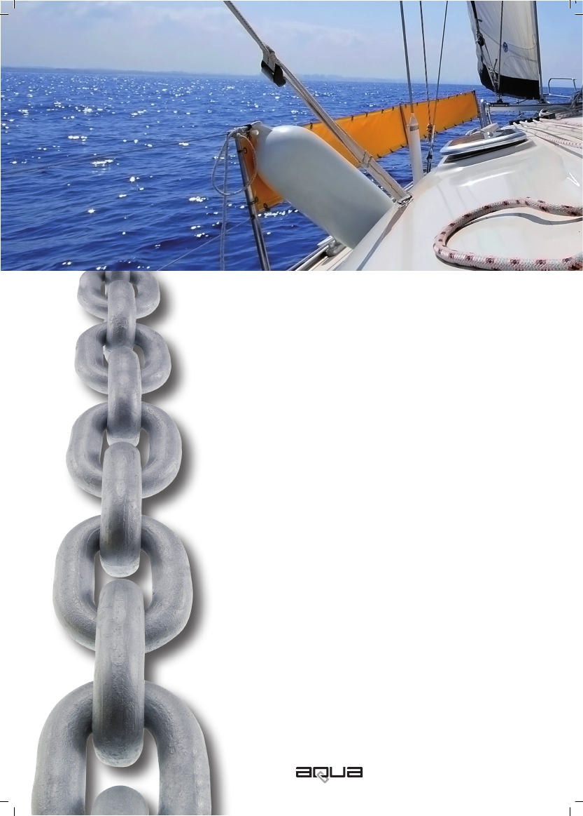
Quando la base è già superlativa
La normativa tecnica degli stati europei che negli ultimi anni ha
definito le caratteristiche meccaniche e dimensionali delle catene
per ancora per imbarcazioni da diporto ha sempre riferito lo
standard di resistenza meccanica basandosi su uno sforzo di rot-
tura a trazione pari a 30 kg per mm2.
Maggigroup® ha scelto di elevare la base qualitativa delle proprie
catene standard per ancora al livello di 40 kg per mm2 di sforzo
in rottura.
Grazie alla selezione accurata di acciai speciali ed al livello quali-
tativo delle lavorazioni, i prodotti Maggigroup® di base sono su-
periori nelle performance meccaniche allo standard del settore!
Per questa ragione abbiamo deciso che la gamma base delle cate-
na calibrate per ancora di Maggigroup® assume da oggi il marchio
distintivo di qualità di AQUA 4.
When the base model is already
outstanding
In the last few years,European technical standards have set the me-
chanical and dimensional features of anchor chains for the boating
industry and have always based the mechanical strength standard to
a tensile strength equal to 30kg per mm2.
Maggigroup has elected to increase the quality of its standard anchor
chains to a tensile strength of 40kg per mm2.
Thanks to the careful selection of special steels and high quality pro-
cesses,Maggigroup basic products exceed industry standard mecha-
nical performance!
This is why we have decided that,from today,Maggigroup basic range
of calibrated anchor chains will take on the quality-distinctive brand
ofAQUA 4.
4

Slide 9
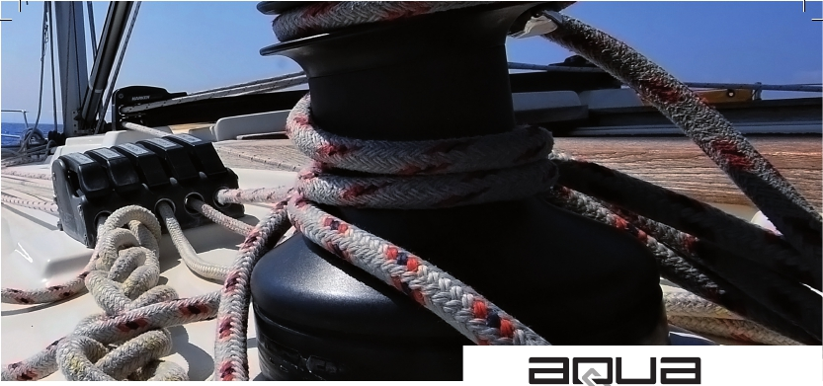
4
Dal grafico si evince come AQUA 4 presenti il
25% in più di performance meccaniche ed in
40
30
AQUA4
+25%
particolar modo il 25% in più di resistenza a
rottura in trazione rispetto alla catena tradizio-
nale del tipo grado 30. (AQUA 4 presenta uno
sforzo di rottura a trazione pari a circa 400 N/
mm2 in luogo dei 300 N/mm2 di una catena
Grado 30
20
10
tradizionale, normata ad esempio, secondo le
norme DIN tedesche).
The diagram shows that AQUA 4 mechanical
performance is 25% better and, more specifi-
cally, has 25% more tensile strength compared
to a grade 30 traditional chain. (AQUA 4 has
a tensile strength equal to around 400N/
mm2 instead of 300N/mm2 of a traditional
AQUA4 vs Grado/Grade 30
chain, compliant to, for example German DIN
standards).
Plus
Caratteristiche - Features
• Maggiore resistenza alla trazione
a rottura rispetto ad una catena
tradizionale grado 30 che conferi-
sce più sicurezza per la fonda in ac-
que più agitate , con caratteristiche
dimensionali che sono adeguate alla
normativa esistente ed alle sedi dei
salpancora presenti sul mercato.
• Maggiore ampiezza del campo
elastico della catena che si risolve
in una potenziale maggiore portata
della catena stessa grazie all’utilizzo
di acciai di migliore qualità con te-
nori più elevati di leghe pregiate.
• Il maggior livello qualitativo di
AQUA 4 rispetto ad una catena
grado 30 non si traduce in uno
svantaggio di prezzo per l’acqui-
rente. Maggigroup ha scelto di non
far pagare ai propri fedeli clienti le
migliori performance di AQUA 4,
che di fatto è venduta al medesimo
prezzo di una catena tradizionale.
• A higher tensile strength than
a traditional grade 30 traditional
chain makes it safer when used in
rougher waters, and features sizes
compliant with current standard
and suitable for anchor winches
available on the market.
• A wider chain tensile range leads
to a potentially higher chain capaci-
ty thanks to the use of better qua-
lity steels with a higher content of
precious alloys.
• The higher quality of AQUA
4 compared to a grade 30 chain
does not entail a higher selling pri-
ce. Maggigroup has decided not to
charge more to his loyal customers
for AQUA 4 better performance,
and the chain is actually sold at the
same price as a traditional chain
Codice art. | Catenacalibrata, zincataafuoco Descrizione | Peso kg/m | Grado | Carico lavoro kg | Carico rottura kN
Article code | Calibratedhotdip galvachain Description | Weight kg/m | Grade | Working loadlimit kg | Breaking loadlimit kN
CA76ZIF060 | mm.6x18,5 | 0,8 | 40 | 500 | 20
CA76ZIF080 | mm.8x24 | 1,4 | 40 | 1000 | 40
CALIZIF100 | mm.10x30 | 2,3 | 40 | 1250 | 63
CA76ZIF100 | mm.10x28 | 2,3 | 40 | 1250 | 63
CALIZIF120 | mm.12x36 | 3,3 | 40 | 1750 | 90
CALIZIF130 | mm.13x36 | 3,9 | 40 | 2000 | 106
CALIZIF140 | mm.14x42 | 4,4 | 40 | 2500 | 125
CALIZIF160 | mm.16x48 | 6,1 | 38 | 3200 | 150
CA76ZIF160 | mm.16x45 | 6,1 | 38 | 3200 | 150

Slide 10
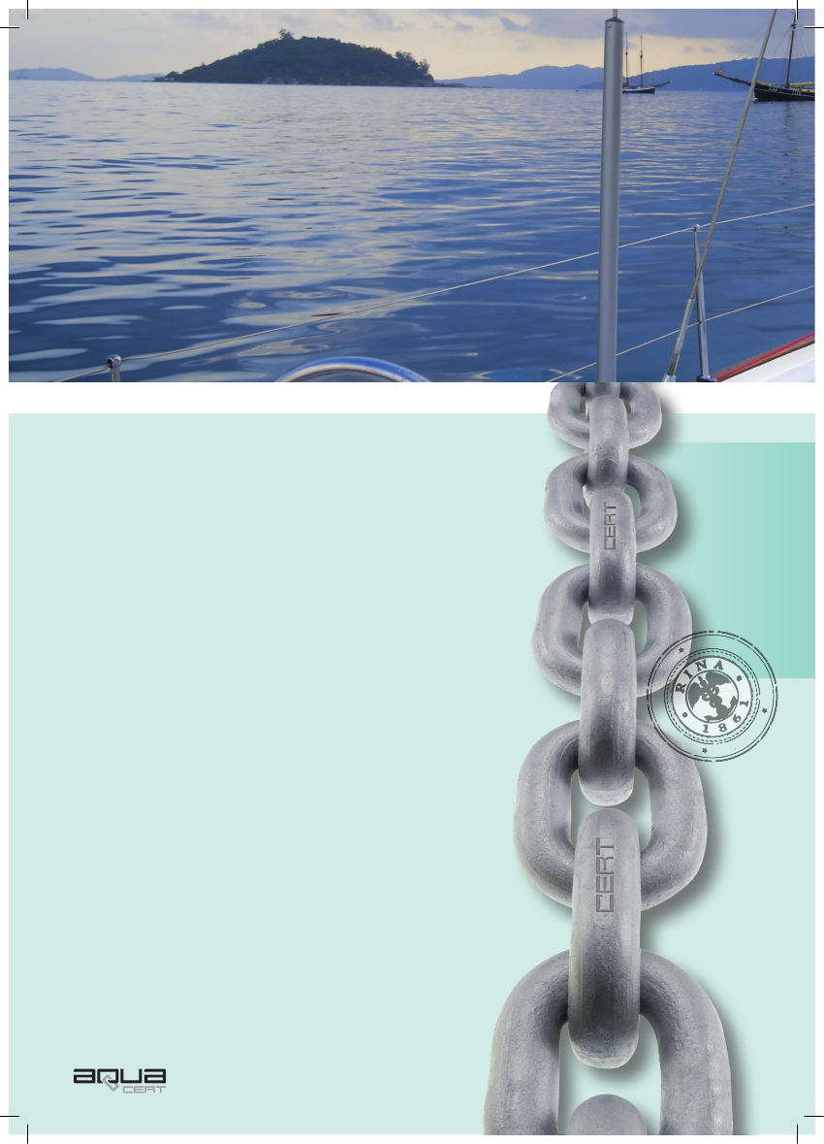
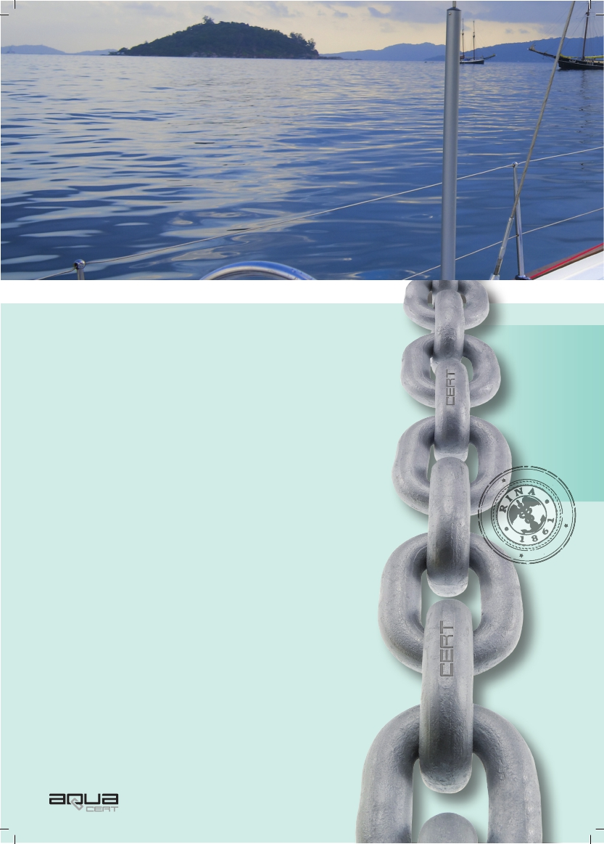
Quando la base è già certificata
Maggigroup® ha una doppia certificazione per la produzione di
catene elettrosaldate calibrate per ancora ad opera di due tra i
più autorevoli istituti certificatori,ilTUV Sud e il RINA.
Il RINA (Registro italiano navale) in particolare ha validato passo
per passo la produzione ed il collaudo delle catene calibrate per
ancora prodotte negli stabilimenti del gruppo di Olginate.
Una speciale procedura di collaudo alternativo ci consente di ri-
lasciare certificati di fabbrica duplici firmati dai responsabili qualità
della fabbrica e poi sottoscritti dal RINA. Le tese collaudate se-
condo questo procedura vengono poi opportunamente marca-
te per consentire la successiva tracciabilità dopo la vendita.
Scegliete una catena a marchio AQUA 4 CERT per una garanzia
di qualità assoluta.
When the base model is already
certified
Maggigroup has been awarded two certifications for its calibrated
electrically welded anchor chain by the two top certifying bodies,TÜV
Sud and RINA.
More specifically, RINA (Registro italiano navale) has validated each
production and testing stage of the calibrated anchor chains produ-
ced by the group in its Olginate factory.
A special alternative final testing procedure allows us to issue two
factory certificates signed by our factory quality managers and then
endorsed by RINA.This procedure requires the chain stretched lengths
tested to be suitably marked to ensure their post-sales traceability.
For a total quality assurance,chooseAQUA 4 CERT chains.
4

Slide 11
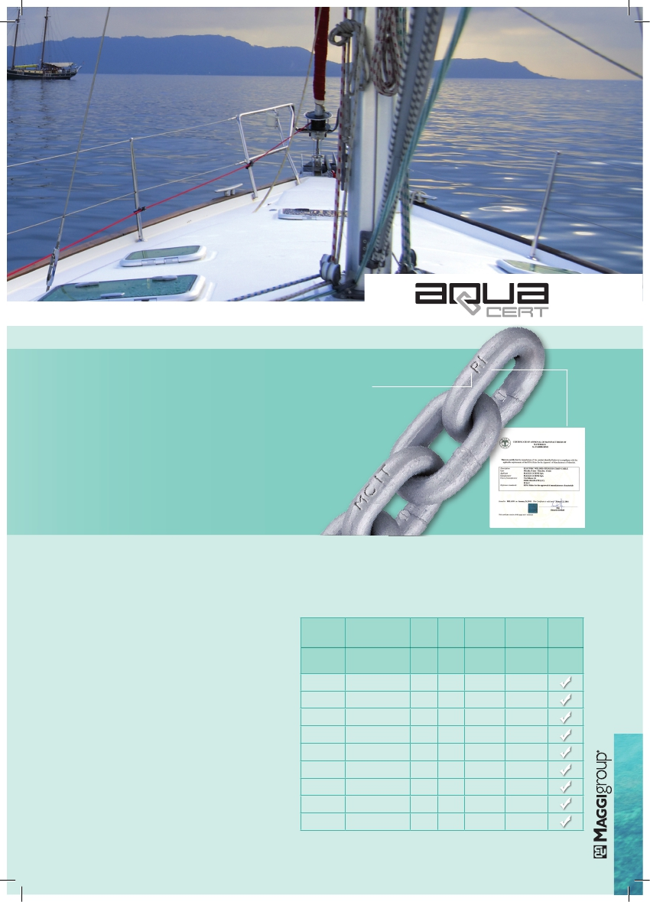
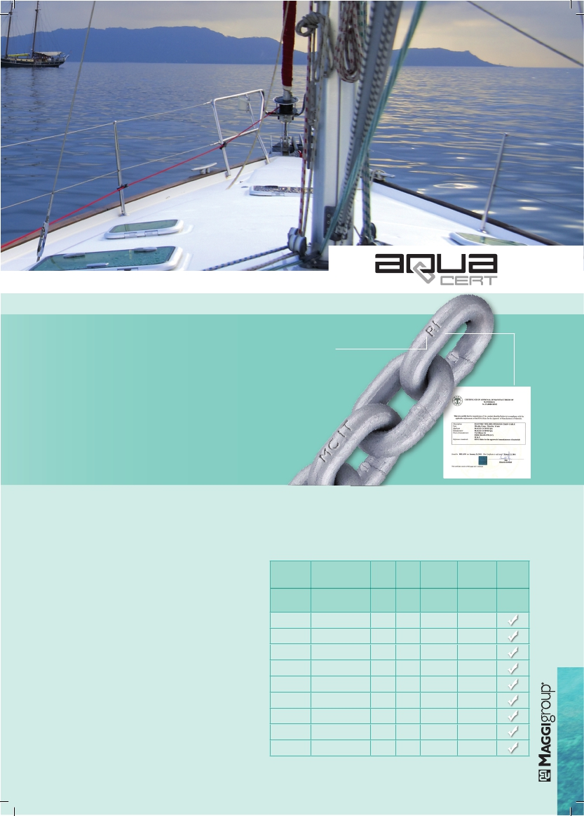
4
AQUA 4 CERT chain has a special marking:
in addition to the MC IT acronym marked at
approximately every 50cm, stating the name
and the Italian nationality of the manufactu-
rer (already featured on the AQUA 4 chain),
the AQUA 4 CERT chain also features RINA
markings (abbreviated to RI) in the end links of
the chain, as well as a code specifying the chain
grade and a batch ID number, also specified in
the final testing certificate signed by Maggi-
group and endorsed by RINA.
La marcatura della
catena AQUA 4 CERT
AQUA CERT chain
marking
La catena AQUA 4 CERT ha una speciale mar-
catura: oltre all’acronimo MC IT marcato ogni
50 cm circa che segnala il produttore e l’origine
italiana della catena, marcatura che è già pre-
sente sulla catena AQUA 4 , la catena AQUA 4
CERT presenta marcature nelle maglie terminali
del fascio riportanti anche il logo del RINA
(abbreviato RI), un codice rappresentativo del
grado della catena ed un numero identificativo
del lotto che è anche riportato sul certificato
di collaudo controfirmato da Maggigroup e da
RINA.
Plus
Caratteristiche - Features
• CERTIFICAZIONE della maggio-
re resistenza alla trazione a rottura
rispetto ad una catena tradizionale
grado 30 e delle caratteristiche di-
mensionali che sono adeguate alla
normativa esistente ed alle sedi dei
salpancora presenti sul mercato.
• CERTIFICAZIONE della maggio-
re portata della catena stessa grazie
all’utilizzo di acciai di migliore qua-
lità con tenori più elevati di leghe
pregiate.
• CERTIFICAZIONE del maggior
livello qualitativo di AQUA 4 (an-
che ai fini assicurativi) rispetto ad
una catena grado 30 con un prezzo
vantaggioso per l’acquirente.Grazie
al collaudo alternativo il costo della
certificazione delle tese verificate
una ad una è un costo ragionevole
e sostenibile.
• CERTIFICATION of the higher
traction and tensile strength com-
pared to a traditional grade 30
chain and of the chain sizes, which
comply with current standards and
are suitable with the anchor winch
housings available on the market.
• CERTIFICATION of the chain
higher capacity assured by the use
of top quality steels with a higher
content of precious alloys.
• CERTIFICATION of AQUA 4
higher quality (also for insurance
purposes) compared to a grade 30
chain, sold at a very good price for
the buyer.The use of an alternative
final testing procedure keeps the
certification cost of each stretched
length of chain tested reasonable
and affordable.
Codice art. | Catenacalibrata, zincataafuoco Descrizione | Peso kg/m | Grado | Carico lavoro kg | Carico rottura kN | RINA certificate
Article code | Calibratedhotdip galvachain Description | Weight kg/m | Grade | Working loadlimit kg | Breaking loadlimit kN | RINA certificate
CA76ZIF060 | mm.6x18,5 | 0,8 | 40 | 500 | 20
CA76ZIF080 | mm.8x24 | 1,4 | 40 | 1000 | 40
CALIZIF100 | mm.10x30 | 2,3 | 40 | 1250 | 63
CA76ZIF100 | mm.10x28 | 2,3 | 40 | 1250 | 63
CALIZIF120 | mm.12x36 | 3,3 | 40 | 1750 | 90
CALIZIF130 | mm.13x36 | 3,9 | 40 | 2000 | 106
CALIZIF140 | mm.14x42 | 4,4 | 40 | 2500 | 125
CALIZIF160 | mm.16x48 | 6,1 | 38 | 3200 | 150
CA76ZIF160 | mm.16x45 | 6,1 | 38 | 3200 | 150

Slide 12
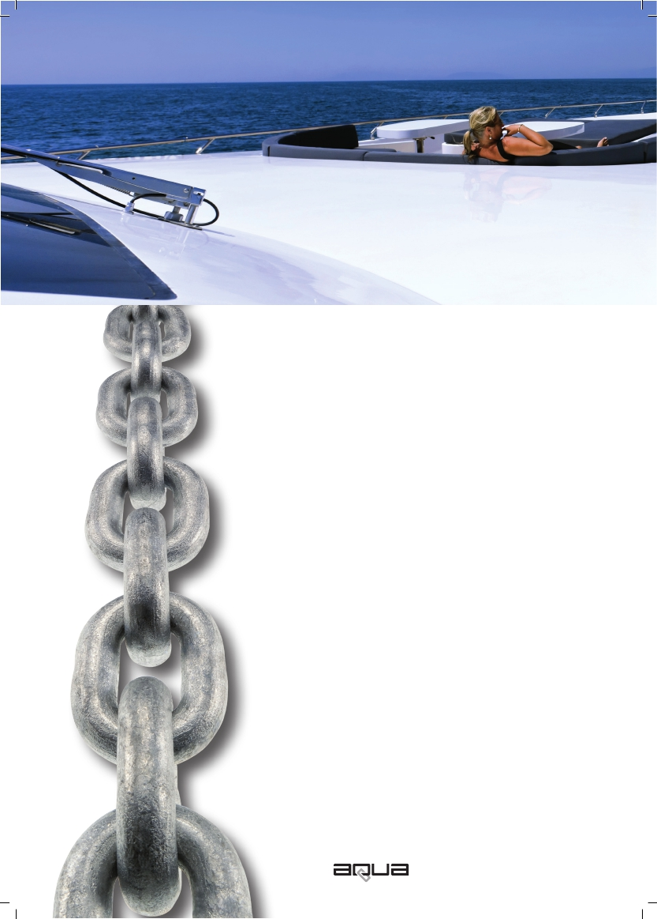
L’innovazione verso
l’alto di gamma
Se AQUA 4 rappresenta la soluzione “chiavi in mano” per costi-
tuire la miglior piattaforma tecnologica per la base delle catene
calibrate per ancora,AQUA 7 è la soluzione per il diportista esi-
gente che pretende prestazioni di tutto rispetto.
AQUA 7 è la catena per salpancora prodotta negli stabilimenti
Maggigroup® e progettata per resistere a rottura sino a sforzi
pari a 70 kg per mm2. Portate e carichi paragonabili alle catene
da sollevamento. L’utilità di AQUA 7 non risiede esclusivamente
nella miglior tenacità meccanica e quindi nell’efficacia nel risolve-
re problemi specifici di sicurezza relativi alle acque ed ai fondali
frequentati,ma costituisce piuttosto la soluzione ad innumerevoli
problemi progettuali legati ai pesi, ai volumi, al disegno dei sal-
pancora e risponde anche a problematiche tipiche del diportista
quali ad esempio la lunghezza ottimale della tesa di catena.
Innovation for the top
of the range products
If AQUA 4 is the “turnkey” technologically more advanced solution
for basic calibrated anchor chains,AQUA 7 is the solution for the de-
manding pleasure boatman who expects outstanding performances.
AQUA 7 is the chain for anchor winches produced in Maggi-
group factories and designed to ensure a tensile strength of 70kg
per mm2. Capacities and loads similar to those of lifting chains.
The benefit ofAQUA 7 is not only its better mechanical strength and
therefore its effectiveness in solving specific safety problems associa-
ted with busy waters and sea beds but is, above all, the answer to
endless design problems associated with the weights, volumes and
design of anchor winches, as well as the most common problems
experienced by the pleasure boatman,such as the optimal stretched
length of the chain.
7

Slide 13
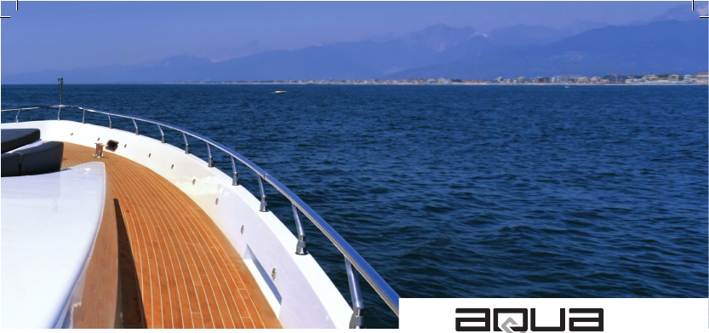
7
8000
7000
6000
5000
4000
3000
2000
AQUA7
AQUA4
Grado 30
Nel grafico è messo in evidenza il carico
di rottura di AQUA 7 (l’esempio riportato
è per catena diametro 8 mm con carico
di rottura superiore a 7000 kg) rispetto ai
carichi di rottura del grado 30 e di AQUA 4.
Il maggior campo elastico (tratto rettilineo
iniziale) di AQUA 7 garantisce una portata
superiore rispetto alle catene tradizionali.
The graph highlights the breaking load of
Aqua7 (the example shown is for a dia. 8
mm chain with breaking load of around
7000 kg) compared to traditional breaking
loads (grade 30 of the chain according
to DIN 766 mm.8 standard) and to the
1000
5 10 20 30 40 50
Diagramma forza - deformazione - Strength-deformation diagram
Plus
grade 40 of the Aqua 4 chain mm.8
The greater elastic field (the straight section of
the curve) of Aqua 7 ensures a higher working
capacity (working load) on respect to traditional
chains.
Caratteristiche - Features
• Resistenza alla trazione a rottura
con carichi fino al 100% superiori
rispetto ad una catena tradizionale.
Più elevata capacità di portata utile,
maggiori proprietà meccaniche e
maggiore durata dell’acciaio.
• A parità di portata e peso, garanti-
sce tese di lunghezza superiore, favo-
rendo la fonda su fondali più profondi.
• A parità di portata e lunghezza del-
la tesa,si riduce il volume di ingombro
nel gavone, evitando attorcigliamenti
e danneggiamenti alla catena stessa.
• A parità di portata e lunghezza
della tesa, garantisce un peso infe-
riore a bordo, alleggerendo la prua e
rendendo il natante più performante,
con minori consumi.
• Garantisce un impianto salpanco-
ra più ridotto, più leggero e di costo
inferiore.
• Traction and tensile strength with
loads up to 100% higher than those
of a traditional chain.The higher the
working capacity, the higher its me-
chanical properties and the longer
the life of the steel.
• At equal capacity and weight, it
ensures longer stretched lengths, for
an easier drop onto deeper sea beds.
• At equal capacity and stretched
length, it takes up less space in the
peak, avoiding twists and damages to
the chain.
• At equal capacity and stretched
length, it is lighter on the bow and
therefore ensures a better perfor-
mance and a lower fuel consumption.
• It ensures an even smaller, lighter
and cheaper anchor winching system.
Codice art. | Catenacalibrata, zincataafuoco Descrizione | Peso kg/m | Grado | Carico lavoro kg | Carico rottura kN
Article code | Calibratedhotdip galvachain Description | Weight kg/m | Grade | Working loadlimit kg | Breaking loadlimit kN
AQUA7ZF080 | mm.8x24 | 1,4 | 70 | 1400 | 70
AQUA7ZF100 | mm.10x30 | 2,3 | 70 | 2200 | 110
AQUA7ZF101 | mm.10x28 | 2,3 | 70 | 2200 | 110
AQUA7ZF120 | mm.12x36 | 3,3 | 70 | 3160 | 158
AQUA7ZF130 | mm.13x36 | 3,9 | 70 | 3700 | 185
AQUA7ZF140 | mm.14x42 | 4,4 | 70 | 4300 | 215
AQUA7ZF160 | mm.16x48 | 6,1 | 70 | 5600 | 280
AQUA7ZF161 | mm.16x45 | 6,1 | 70 | 5600 | 280

Slide 14
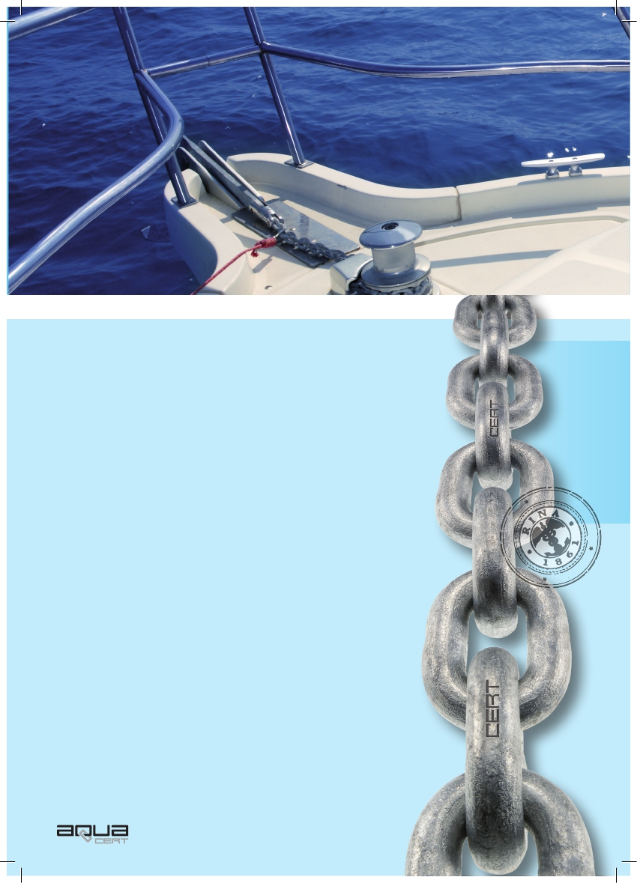
Il top di gamma diviene certificata
Così come per AQUA 4, anche AQUA 7 è disponibile nella
versione certificata dal RINA: AQUA 7 CERT. AQUA 7 CERT
rappresenta il massimo livello qualitativo garantito raggiunto oggi
da una catena per imbarcazione da diporto; una catena calibrata
per ancora ad alte prestazioni verificate e garantite dal marchio
prestigioso del registro navale.Il certificato duplice controfirmato
dal produttore Maggigroup® e dal Rina costituisce il passaporto
qualitativo necessario per applicazione particolarmente gravose e
fornisce un’adeguata risposta alle esigenze assicurative del natan-
te. La tesa di catena certificata viene marcata nelle maglie capo-
testa con una marcatura speciale identificativa del lotto di appar-
tenenza.Scegliete una catenaAQUA 7 CERT se volete ciò che di
meglio è disponibile oggi sul mercato per la vostra imbarcazione.
Top of the range certification
Just like for AQUA 4 , AQUA 7 is also available in the RINA certi-
fied version:AQUA 7 CERT.AQUA 7 CERT is the highest quality ever
achieved by a pleasure boat chain; a high performance calibrated
anchor chain verified and endorsed by the prestigious RINA marking.
The two certificates signed by Maggigroup and endorsed by Rina re-
present the quality passport required for very heavy duty applications
and adequately fulfils the vessel insurance requirements.The certified
stretched length of chain features a special marking in the head links,
which identifies its batch. If you wish to purchase the best chain on
the market for your vessel,choose anAQUA 7 CERT chain.
7

Slide 15
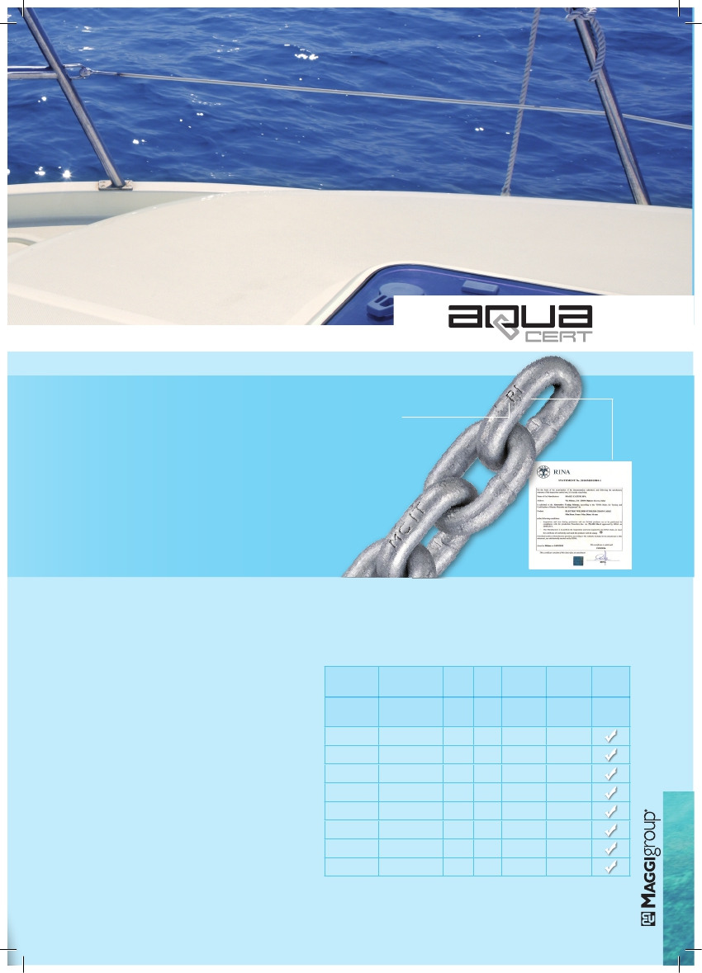
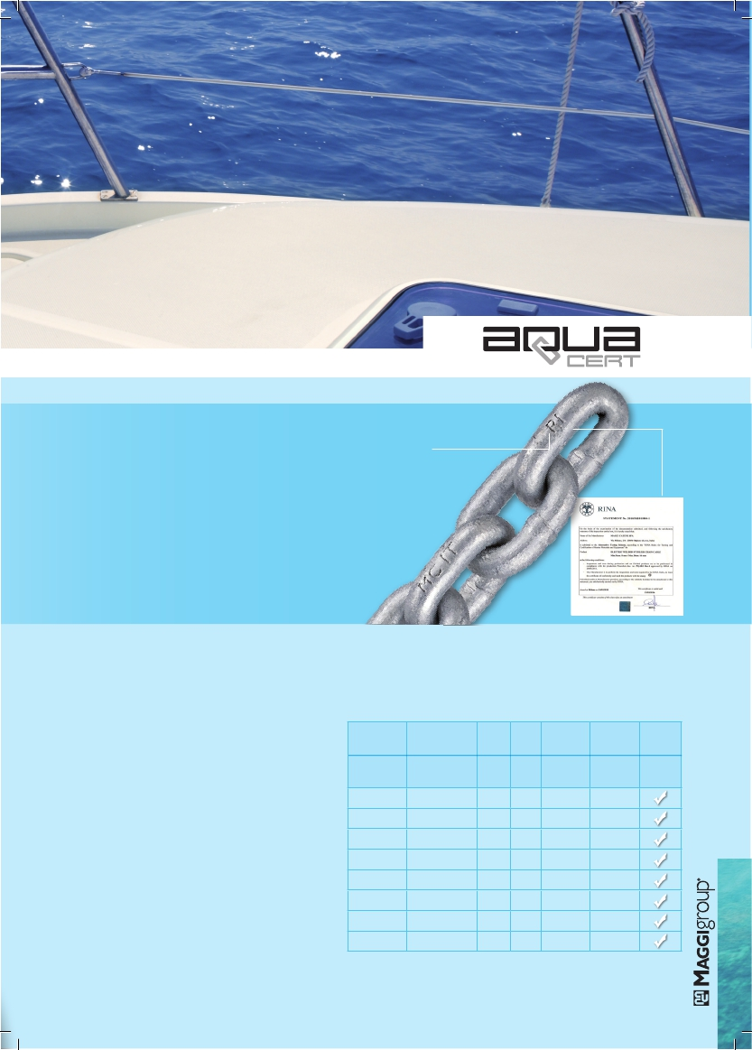
7
The AQUA 7 CERT chain features special
markings: in addition to the MC IT marking
stamped at approximately every 50cm, stating
the name and the Italian nationality of the
manufacturer (already featured on the AQUA
7 chain), the AQUA 7 CERT chain also features
RINA markings (abbreviated to RI) in the head
links of the chain stretched length, as well as a
code specifying the chain grade and a batch ID
number (the single stretched length of chain),
which is also specified in the final testing
certificate signed by Maggigroup and endorsed
by RINA.
Marcature e certificati della
catena AQUA 7 CERT
AQUA 7 CERT chain
markings and
certifications
La catena AQUA 7 CERT viene marcata
in modo speciale: oltre al marchio MC IT
impresso sulle maglie ogni 50 cm circa che
segnala il produttore e l’origine italiana
della catena (marcatura già presente sulla
catena AQUA 7), la catena AQUA 7 CERT
riporta nelle maglie capotesta della tesa di
catena anche il logo del RINA (abbreviato
RI), un codice rappresentativo del grado
della catena ed un numero identificativo
del lotto (il singolo tratto di catena) che
viene anche riportato sul certificato di
collaudo controfirmato da Maggigroup e
da RINA.
Plus
Caratteristiche - Features
• La CERTIFICAZIONE da parte
del Registro Navale Italiano, ente
autorevole ed organo consultivo
per i maggiori istituti assicurativi
mondiali della maggior resistenza
alla trazione a rottura della catena
con carichi superiori sino al 100%
rispetto ad una catena tradizionale
e relativo incremento della portata
utile. Conseguente certificazione
delle migliori caratteristiche mecca-
niche e della miglior resistenza all’
invecchiamento dell’acciaio della ca-
tena sottoposto a fatica meccanica.
• La CERTIFICAZIONE di una
portata d’utilizzo superiore rispetto
alla catena tradizionale.
• DOTAZIONE di un sistema
completo di tracciabilità della ca-
tena installata a bordo grazie alla
speciale marcatura ed alla definizio-
ne di un lotto specifico di vendita
associato alla singola tesa di catena .
• CERTIFICATION by RINA, a top
certifier consulted by the major
world insurance companies, of the
higher traction and tensile strength
of the chain with loads higher than
100% compared to a traditional
chain and associated increased
working capacity. Ensuing certifica-
tion of the improved mechanical
features and longer life of the me-
chanically stressed chain steel.
• CERTIFICATION of a working
capacity higher than that of a tra-
ditional chain.
• The PROVISION of a full chain
traceability system installed on bo-
ard thanks to its special marking
and to batch identification associa-
ted with a single stretched length
of chain.
Codice art. | Catenacalibrata, zincataafuoco Descrizione | Peso kg/m | Grado | Carico lavoro kg | Carico rottura kN | RINA certificate
Article code | Calibratedhotdip galvachain Description | Weight kg/m | Grade | Working loadlimit kg | Breaking loadlimit kN | RINA certificate
AQUA7ZF080 | mm.8x24 | 1,4 | 70 | 1400 | 70
AQUA7ZF100 | mm.10x30 | 2,3 | 70 | 2200 | 110
AQUA7ZF101 | mm.10x28 | 2,3 | 70 | 2200 | 110
AQUA7ZF120 | mm.12x36 | 3,3 | 70 | 3160 | 158
AQUA7ZF130 | mm.13x36 | 3,9 | 70 | 3700 | 185
AQUA7ZF140 | mm.14x42 | 4,4 | 70 | 4300 | 215
AQUA7ZF160 | mm.16x48 | 6,1 | 70 | 5600 | 280
AQUA7ZF161 | mm.16x45 | 6,1 | 70 | 5600 | 280

Slide 16
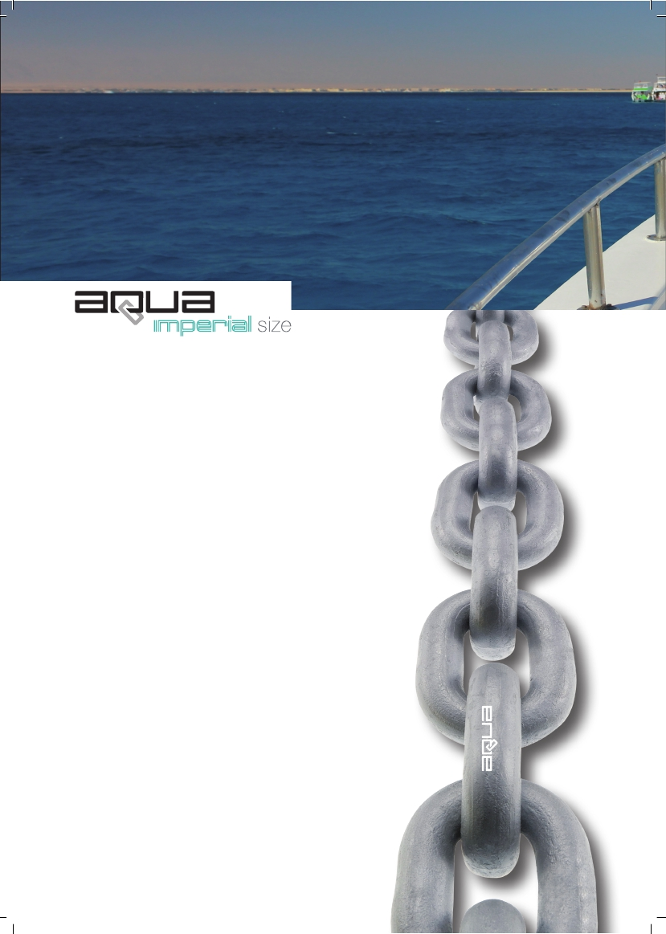
4
La nuova gammaAqua
“Imperial size”
Maggigroup aggiunge alla già vasta gamma di catene prodotte, la
versione AQUA 4 e AQUA 7 con le misure imperiali adatte per
barbotin americani. L’AQUA4 in versione imperial size si configura
come catena grado 43 secondo gli standard statunitensi.Come l’A-
QUA 4 può essere corredata della certificazione RINA.Le tese col-
laudate secondo questa procedura vengono poi opportunamente
marcate per consentire la successiva tracciabilità dopo la vendita.La
catena AQUA 7 in versione imperial size è progettata e prodotta
negli stabilimenti Maggigroup per resistere a rottura sino a sforzi
pari a 70 kg per mm2. Ideale per resistere ad elevate sollecitazioni,
ed inoltre costituisce la soluzione ad innumerevoli problemi proget-
tuali legati ai pesi, volumi di ingombro.Anche la versione AQUA 7
imperial size può essere richiesta corredata di certificazione RINA.
Maggigroup lancia anche sul mercato statunitense un nuovo stan-
dard che la differenzia dai concorrenti.
The new rangeAqua
“Imperial size”
Maggigroup adds to the already wide range of chains produced
the version AQUA 4 and AQUA 7 with the imperial sizes suita-
ble for Americans windlass. The Aqua 4 imperial size is configured
as 43 grade as required from U.S. chain standards . As the AQUA
4, it may be provided with RINA certification.
This procedure requires the chain stretched lengths tested
to be suitable marked to ensure their post-sales traceability.
The AQUA 7 imperial sizes version is designed and produced in the
Maggigroup’s plants to ensure a tensile strength of 70 kg per mm2.
The best answer to solve the endless design problems associated with
the weights, volumes and design of anchor winches.Also the AQUA 7
imperial sizes version could be required with RINA certification.
Imperialsize
Maggigroup launched a new standard on the U.S.market which stands
apart of the competitor.

Slide 17
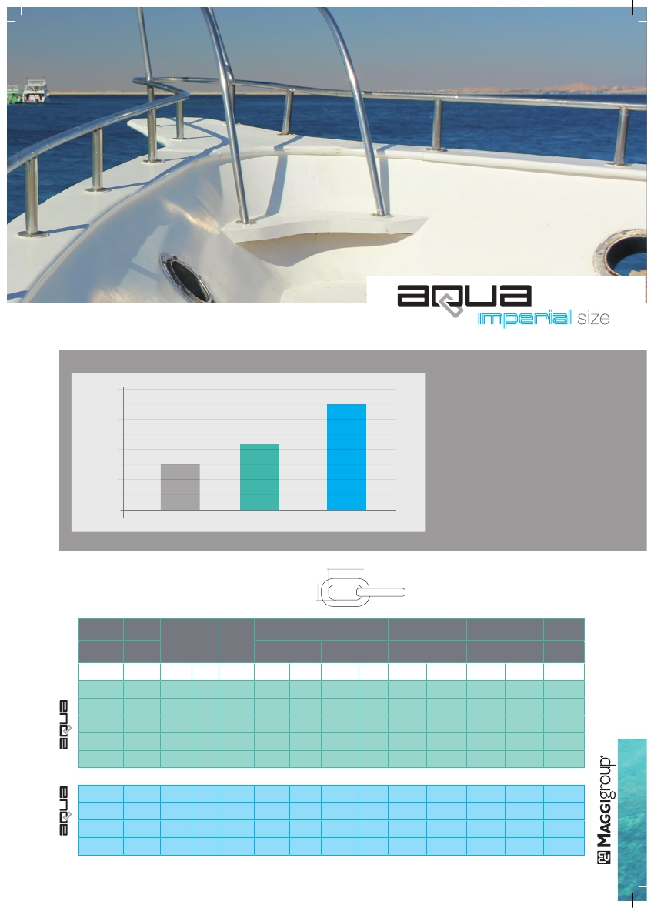
7
80
70
60
50
AQUA 7
Imperial size
70
AQUA 4 imperial size e AQUA 7 imperial size
oltre alla loro nuove misure dedicate ai paesi
americani garantiscono rispetto alle catene tra-
dizionali eccellenti performance e rese superiori
alla media del mercato.
AQUA 4
Imperial size
40
30
20
10
Grado 30
30
43
AQUA 4 and AQUA 7 with the new U.S. stan-
dards dimensions ensure higher performances
than the market average.
AQUA4 andAQUA7 vs Grado/Grade 30
Caratteristiche - Features
P
Wi
Codice art. | Misura | Diametro Diameter |  | Peso Weight | Dimensionedellemaglie Linkdimensions |  |  |  | Carico Lavoro |  | Carico dirottura |  | Grado
Article code | TradeSize |  |  |  | P |  | Wi |  | Working loadlimit |  | Breaking load |  | Grade
 |  | IN | MM | kg/m | IN | MM | IN | MM | Lbs | kg | Lbs | kN | G
IMPA4ZF007 | 1/4” | 0,281 | 7,1 |  | 0,84 | 21,33 | 0,44 | 11,2 | 2600 | 1180 | 7800 | 3500
IMPA4ZF008 | 5/16" | 0,383 | 8,70 | 1,7 | 1,03 | 26,10 | 0,48 | 12,20 | 3900 | 1769 | 11700 | 52,00 | 43
IMPA4ZF010 | 3/8" | 0,406 | 10,30 | 2,3 | 1,22 | 31,00 | 0,57 | 14,50 | 5400 | 2450 | 16200 | 72,00 | 43
IMPA4ZF013 | 1/2" | 0,531 | 13,50 | 4,0 | 1,59 | 40,40 | 0,9 | 22,90 | 9200 | 4173 | 17200 | 122,00 | 43
IMPA4ZF016 | 5/8" | 0,625 | 16,00 | 5,6 | 1,79 | 45,40 | 0,9 | 22,90 | 13000 | 5896 | 39000 | 173,00 | 43
IMPA7ZF008 | 5/16" | 0,383 | 8,70 | 1,7 | 1,03 | 26,10 | 0,48 | 12,20 | 4700 | 2131 | 18800 | 83,00 | 70
IMPA7ZF010 | 3/8" | 0,406 | 10,30 | 2,3 | 1,22 | 31,00 | 0,57 | 14,50 | 6600 | 2990 | 26400 | 117,00 | 70
IMPA7ZF013 | 1/2" | 0,531 | 13,50 | 4,0 | 1,59 | 40,40 | 0,9 | 22,90 | 11300 | 5125 | 45200 | 201,00 | 70
IMPA7ZF016 | 5/8" | 0,625 | 16,00 | 5,6 | 1,79 | 45,40 | 0,9 | 22,90 | 15800 | 7166 | 63200 | 280,00 | 70
4
7

Slide 18
4 Signal
Aqua“Signal”...ora praticità
e protezione sono di serie
Maggigroup è sempre attenta alle esigenze dei suoi clienti.Protezio-
ne,sicurezza e praticità sono parole chiave a bordo.Durante le ma-
novre d’ormeggio tutto deve essere rapidamente sotto controllo
con un semplice colpo d’occhio.In particolare modo è importante
sapere quanta catena abbiamo filato e nelle operazioni di recupero
dell’ancora comprendere quando questa sta per incoccare il salpa
ancora.Nasce cosìAqua Signal,per fornire indicazioni utili allo skip-
per sin dalla fabbrica risparmiando noiose operazioni di verniciatura
in loco.L’ultimo tratto di catena prossimo all’ancora è verniciato con
una particolare verniciatura color blu anti abrasione che ritarda an-
che il formarsi di fastidiose correnti parassite che ossidano la catena
proprio in prossimità del fondo marino. Quello stesso tratto, che a
catena ritirata, influisce sull’estetica del natante proprio con i primi
fastidiosi segni di corrosione.
Aqua“Signal”...now easiness
and protection are a standard
Maggigroup is always attentive to the needs of its customers.Protection,
safety and easiness are key words on board.During mooring maneuvers,
everything must be quickly under control at a simple glance.In particular
it is important to know how much chain we have spun and in the reco-
very operations of the anchor to understand when it is going to hit the
windlass.ThusAqua Signal was born,to provide useful information to the
skipper from the factory,saving tedious painting operations on site.The
last section of chain next to the anchor is painted with a special blue
anti-abrasion paint that also delays the formation of annoying parasitic
currents that oxidize the chain just near the seabed.That same trait
of chain which badly affects the aesthetics of the vessel with the first
annoying signs of corrosion.

Slide 19
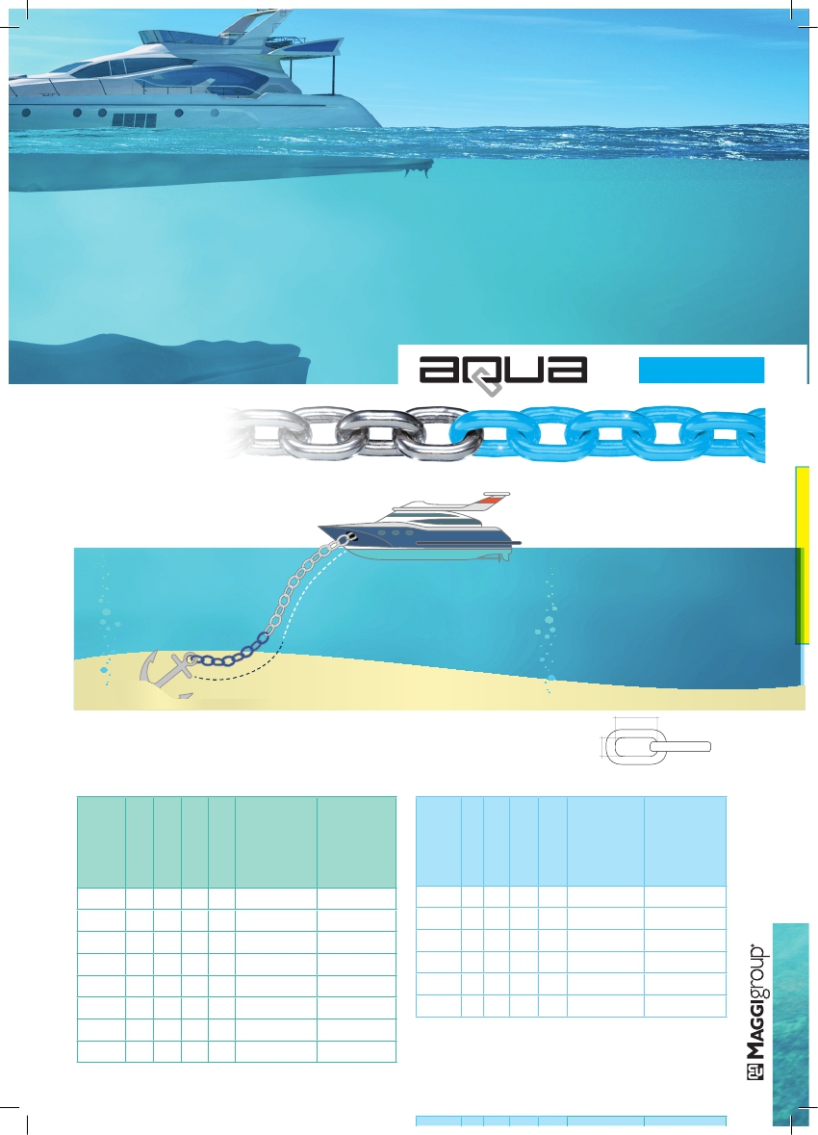
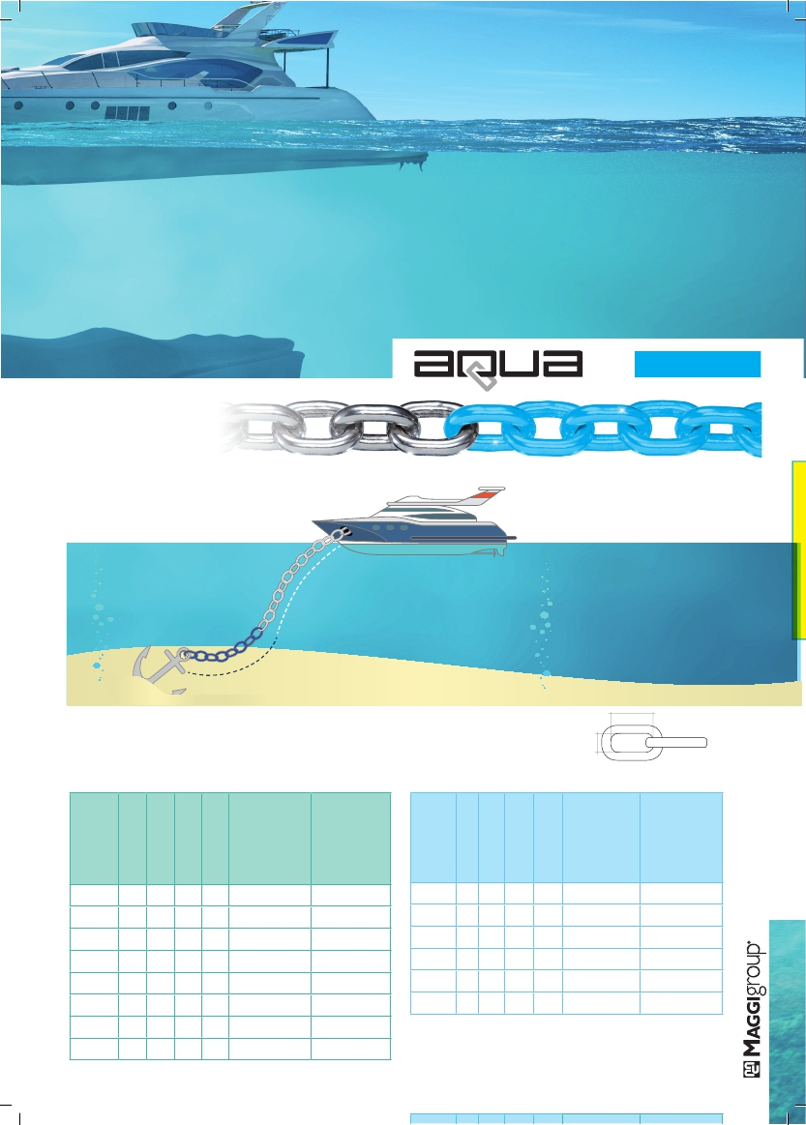
7 Signal
catena zincata Aqua 4 o Aqua 7 Signal
galvanized chain Aqua 4 or Aqua 7 Signal
ultimi 10 metri verniciati
last 10 meters painted
La speciale verniciatura protegge la catena in prossi-
mità dell’ancora, là dove sono più intensi i fenomeni
di corrosione. Inoltre conferisce un miglior aspetto
estetico all’imbarcazione a ancora salpata.
The special painting protects the chain near the an-
chor, where corrosion phenomena are more intense.
It also gives a better appearance to the chain during
boating.
P
Wi
AQUA 4 Signal - Caratteristiche - Features
AQUA 7 Signal - Caratteristiche - Features
Catena calibrata, zincata afuoco Descrizione Calibratedhot dipgalvachain Description | Peso kg/m Weight kg/m | Grado Grade | Carico lavoro kg Working load limit kg | Carico rottura kN Breaking load limit kN | Codice articolo Article code | Codice articolo Article code
mm.8x24 | 1,4 | 40 | 1000 | 40 | CAQSB600501x50m | CAQSB600751x75m
mm.10x30 | 2,3 | 40 | 1250 | 63 | CAQSB800751x75m | CAQSB801001x100m
mm.10x28 | 2,3 | 40 | 1250 | 63 | CAQSB103751x75m | CAQSB103101x100m
mm.12x36 | 3,3 | 40 | 1750 | 90 | CAQSB102751x75m | CAQSB102101x100m
mm.13x36 | 3,9 | 40 | 2000 | 106 | CAQSB120751x75m | CAQSB121001x100m
mm.14x42 | 4,4 | 40 | 2500 | 125 | CAQSB130751x75m | CAQSB131001x100m
mm.16x48 | 6,1 | 38 | 3200 | 150 | CAQSB141001x75m | CAQSB141251x150m
mm.16x45 | 6,1 | 38 | 3200 | 150 | CAQSB161001x75m | CAQSB161251x150m
Catena calibrata, zincataa fuoco Descrizione Calibratedhot dipgalvachain Description | Peso kg/m Weight kg/m | Grado Grade | Carico lavoro kg Working load limit kg | Carico rottura kN Breaking load limit kN | Codice articolo Article code | Codice articolo Article code
mm.8x24 | 1,4 | 70 | 1400 | 70 | CAS7B800751x75m | CAS7B801001x100m
mm.10x30 | 2,3 | 70 | 2200 | 110 | CASU7103751x75m | CAS7B801001x100m
mm.10x28 | 2,3 | 70 | 2200 | 110 | CASU7102751x75m | CASU7102101x100m
mm.12x36 | 3,3 | 70 | 3160 | 158 | CASU7120751x75m | CASU7121001x100m
mm.13x36 | 3,9 | 70 | 3700 | 185 | CASU7130751x75m | CASU7131001x100m
mm.14x42 | 4,4 | 70 | 4300 | 215 | CASU7141001x100m | CASU7141251x125m
Catena
Peso Grado Carico Carico
Codice
Codice

Slide 20
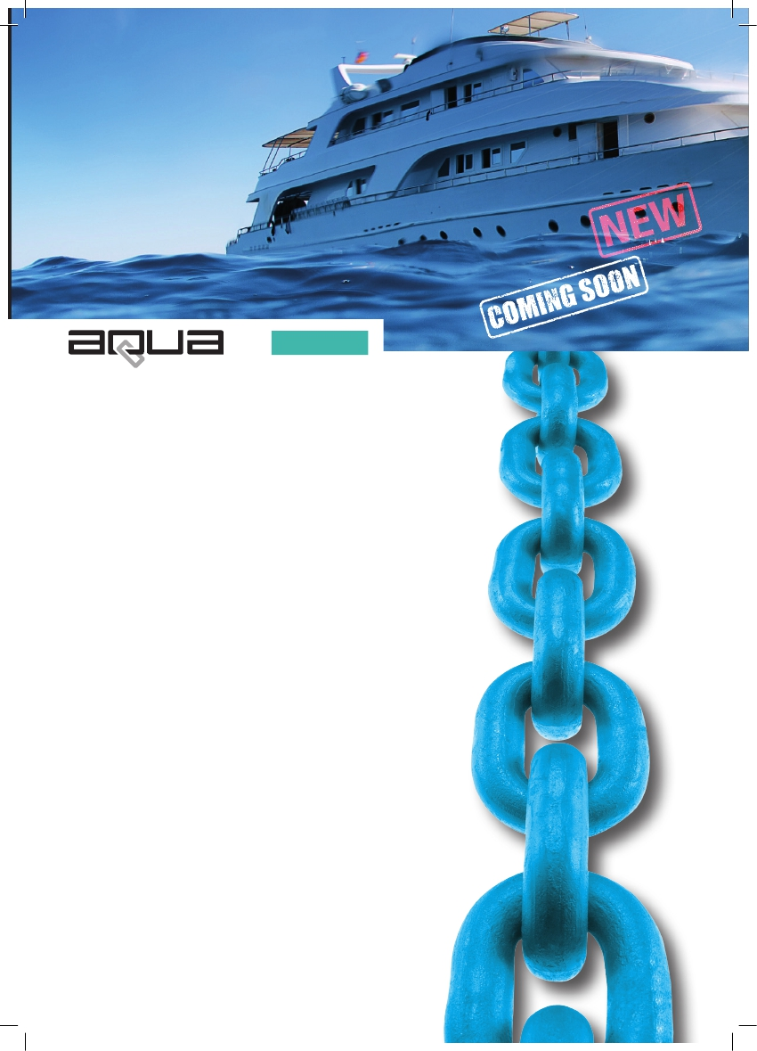
4 Blue
Aqua“Blue”...arriva colore e
protezione alla qualitàAqua
Aqua Blue per catena Aqua 4 e Aqua 7 rappresenta la risposta in
alta gamma di Maggigroup ai problemi di corrosione che affliggono
le catene zincate per verricello d’ancora.Con un prezzo intermedio
tra quello dell’acciaio inossidabile e lo zincato,Aqua Blue fornisce il
25% in più di durata media della catena in aqua di mare, evitando
che lo strato di zinco venga subito attaccato dalla corrosione ca-
todica. Completa l’offerta dell’azienda la possibilità di disporre di
bombolette di colore per un veloce ripristino e manutenzione della
verniciatura. La speciale vernice di Aqua Blue è anti abrasione e
conferisce uno strato isolante che protegge la catena da fenomeni
di ossidazione dovuti a correnti parassite.Aqua Blue è anche esteti-
camente gradevole e la sua tonalità azzurra conferisce un gradevole
aspetto estetico alla linea d’ancora.
Aqua“Blue”...comes in color
andAqua quality protection
Aqua Blue for Aqua 4 and Aqua 7 chain represents the high-range
response of Maggigroup to the corrosion problems affecting the gal-
vanized chains for anchor winch.With an intermediate price between
stainless steel and galvanized, Aqua Blue provides 25% longer than
average chain life in sea water, preventing the zinc layer from being
attacked immediately by cathodic corrosion.Completing the offer of the
company is the possibility of having color cans for a quick restoration
and maintenance of the painting.The special Aqua Blue paint is anti-
abrasion and gives an insulating layer that protects the chain from oxi-
dation due to parassite currents.Aqua Blue is also aesthetically pleasing
and its light blue color gives a pleasant appearance to the anchor line.

Slide 21
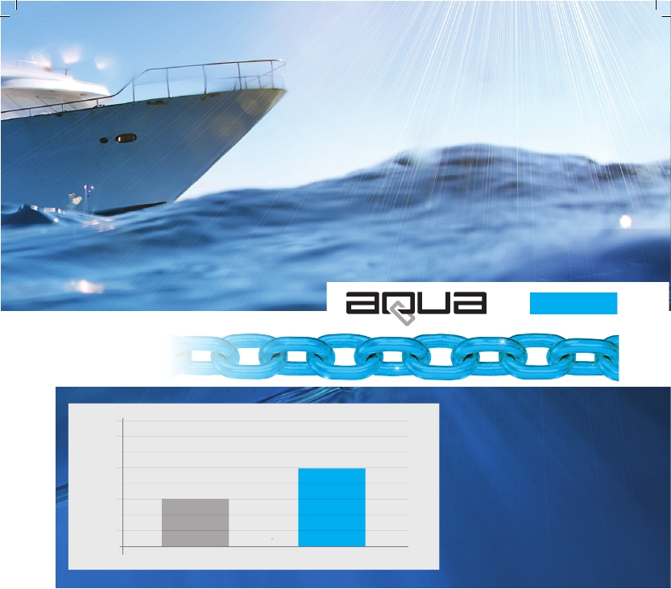
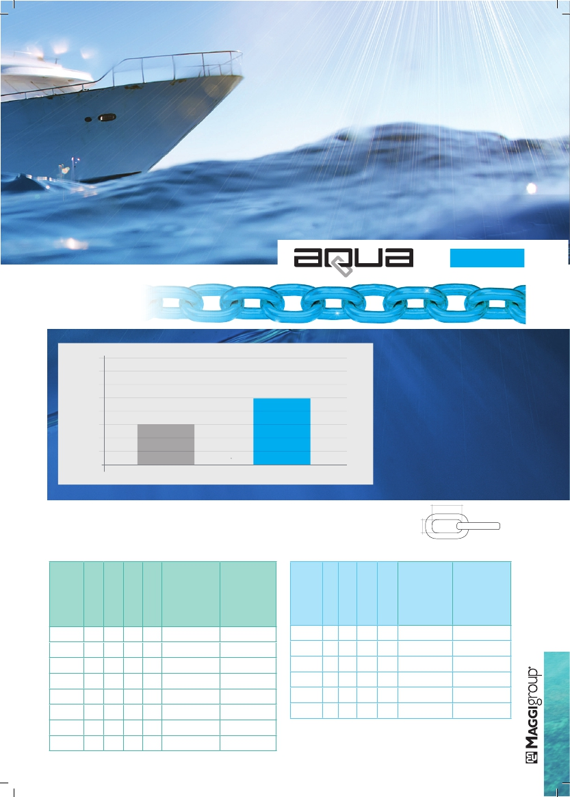
7 Blue
10
8
6
AQUA BLUE aggiunge almeno il 25% di resi-
stenza alla corrosione in più della sola catena
zincata a caldo. (dati verificati con resistenza
in nebbia salina di 500 ore su provino di labo-
ratorio)
AQUA 4-7
BLUE
4
AQUA 4-7
BLUE
HDG
AQUA BLUE adds at least 25% corrosion resi-
stance more than just hot-dip galvanized chain.
(data verified with 500 hours salt spray resi-
stance on laboratory specimen)
P
Wi
AQUA 7 Blue - Caratteristiche - Features
2
0
Resistenza alla corrosione - Corrosion resistance
AQUA 4 Blue - Caratteristiche - Features
Catena calibrata, zincata afuoco Descrizione Calibratedhot dipgalvachain Description | Peso kg/m Weight kg/m | Grado Grade | Carico lavoro kg Working load limit kg | Carico rottura kN Breaking load limit kN | Codice articolo Article code | Codice articolo Article code
mm.8x24 | 1,4 | 40 | 1000 | 40 | CAQUB600501x50m | CAQUB600751x75m
mm.10x30 | 2,3 | 40 | 1250 | 63 | CAQUB800751x75m | CAQUB801001x100m
mm.10x28 | 2,3 | 40 | 1250 | 63 | CAQUB103751x75m | CAQUB103101x100m
mm.12x36 | 3,3 | 40 | 1750 | 90 | CAQUB102751x75m | CAQUB102101x100m
mm.13x36 | 3,9 | 40 | 2000 | 106 | CAQUB120751x75m | CAQUB121001x100m
mm.14x42 | 4,4 | 40 | 2500 | 125 | CAQUB130751x75m | CAQUB131001x100m
mm.16x48 | 6,1 | 38 | 3200 | 150 | CAQUB141001x100m | CAQUB141251x150m
mm.16x45 | 6,1 | 38 | 3200 | 150 | CAQUB161001x100m | CAQUB161251x150m
Catena calibrata, zincataa fuoco Descrizione Calibratedhot dipgalvachain Description | Peso kg/m Weight kg/m | Grado Grade | Carico lavoro kg Working load limit kg | Carico rottura kN Breaking load limit kN | Codice articolo Article code | Codice articolo Article code
mm.8x24 | 1,4 | 70 | 1400 | 70 | CAQ7B800751x75m | CAQ7B801001x100m
mm.10x30 | 2,3 | 70 | 2200 | 110 | CAQU7103751x75m | CAQU7103101x100m
mm.10x28 | 2,3 | 70 | 2200 | 110 | CAQU7102751x75m | CAQU7102101x100m
mm.12x36 | 3,3 | 70 | 3160 | 158 | CAQU7120751x75m | CAQU7121001x100m
mm.13x36 | 3,9 | 70 | 3700 | 185 | CAQU7130751x75m | CAQU7131001x100m
mm.14x42 | 4,4 | 70 | 4300 | 215 | CAQU7141001x100m | CAQU7141251x100m

Slide 22
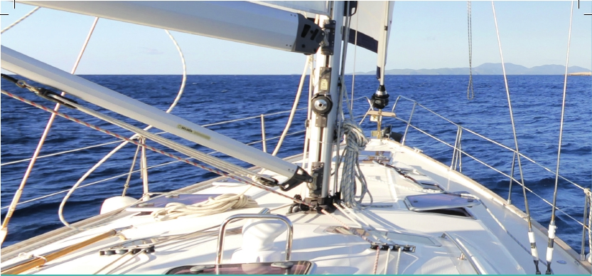
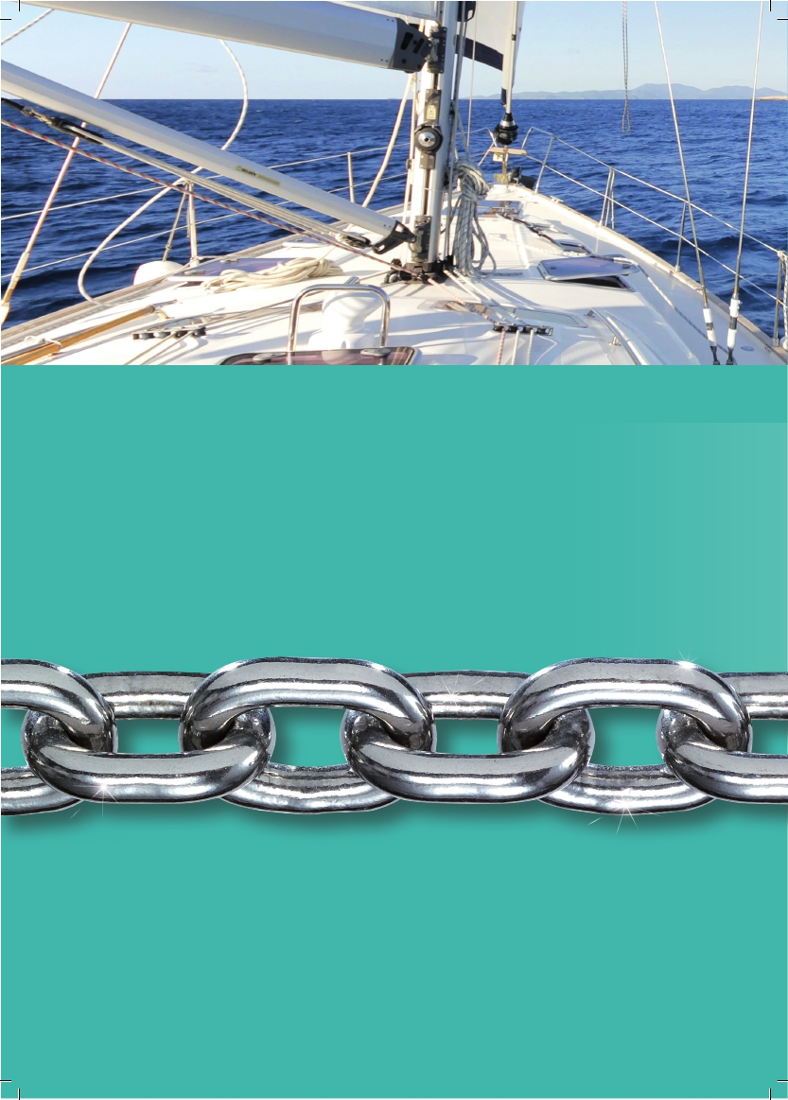
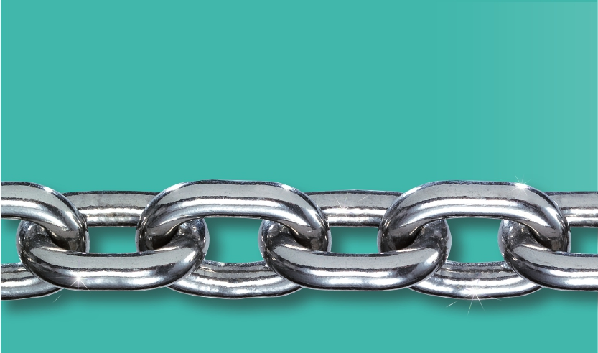
Un nuovo traguardo raggiunto
Con AQUA X MaggiGroup sposta ulteriormente i requisiti della
catena calibrata per verricelli che sulla scia dell’AQUA7,propone
una catena calibrata in acciaio inox speciale con saldatura aTIG
che consente il raggiungimento di gradi superiori allo standard di
mercato, ed inoltre garantendo un’elevata resistenza alla corro-
sione.Mai più macchie di ruggine sulla tua catena inox ad elevata
resistenza. Facilità di manutenzione e performances ai vertici del
mercato.
A new milestone is reached
With AQUA X MaggiGroup extends the requirements of the anchor
chain for winches following the concept of theAQUA7,proposes a spe-
cial stainless steel TIG welded chain that allows the achievement of
tensile degrees above the market standard and also guarantees a high
corrosion resistance.No more rusty spots on your high-strength stainless
steel chain. Ease of maintenance and performance at the top of the
market.

Slide 23
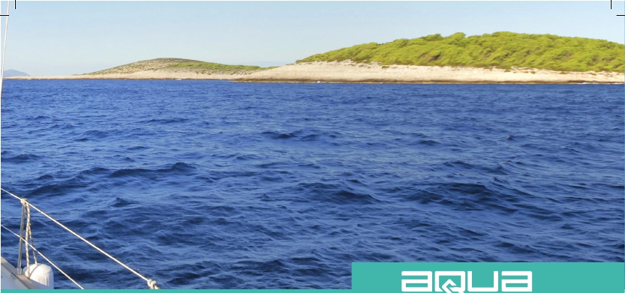
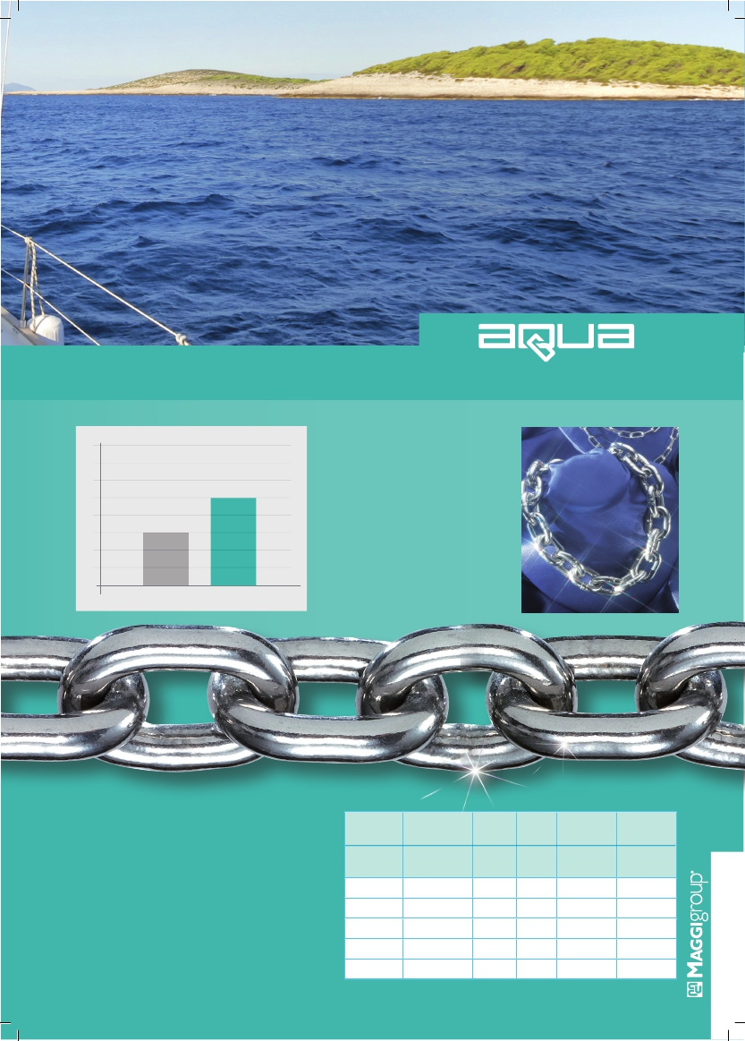
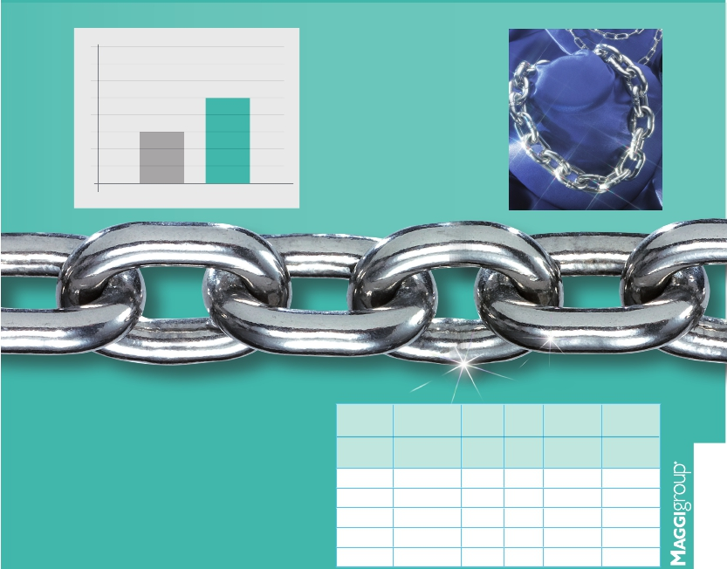
X
Dal grafico si evince come AQUA X presenti una
significativa resistenza aggiuntiva rispetto alla
perfor- mance meccaniche della catena tradizio-
nale del tipo grado 30. (AQUA X presenta uno
sforzo di rottura a trazione pari a circa 500 N/mm2
in luogo dei 300 N/mm2 di una catena tradiziona-
le, normata ad esempio, secondo le norme DIN
tedesche).
The diagram shows that AQUA X has significant
additional strength compared to the mechanical
performance of the traditional 30-degree chain.
(AQUA X has a tensile strength equal to around
500N/mm2 instead of 300N/mm2 of a traditional
chain, compliant to, for example German DIN
standards).
70
60
50
40
30
20
10
AQUA X
Grado 30
AQUA X vs Grado/Grade 30
Plus
• Maggiore resistenza alla trazione
a rottura rispetto ad una catena
tradizionale grado 30 che conferi-
sce più sicurezza per la fonda in ac-
que più agitate, con caratteristiche
dimensionali che sono adeguate alla
normativa esistente ed alle sedi dei
salpancora presenti sul mercato.
• Maggiore resistenza alla corrosio-
ne grazie all’utilizzo di speciali acciai
inossidabili.
Codice art. | Catena Calibrata inox | Peso kg/m | Grado | Carico lavoro kg | Carico rottura kN
Article code | Stainless steel chain | Weight kg/m | Grade | Workingload limit kg | Breakingload limit kN
AQUAX00050 | mm.5x18,5 | 0,5 | 50 | 500 | 20
AQUAX00060 | mm.6x18,5 | 0,8 | 50 | 700 | 28
AQUAX00080 | mm.8x24 | 1,4 | 50 | 1250 | 50
AQUAX00100 | mm.10x30 | 2,3 | 50 | 2000 | 80
AQUAX00101 | mm.10x28 | 2,3 | 50 | 2000 | 80
• Increased tensile strength compa-
red to a traditional 30 degree chain
that gives more safety to grip in
more agitated water,with dimensio-
nal characteristics that are appro-
priate to existing regulations and
anchor seats holders on the market.
• Greater resistance to corrosion
thanks to the use of special stainless
steels.

Slide 24
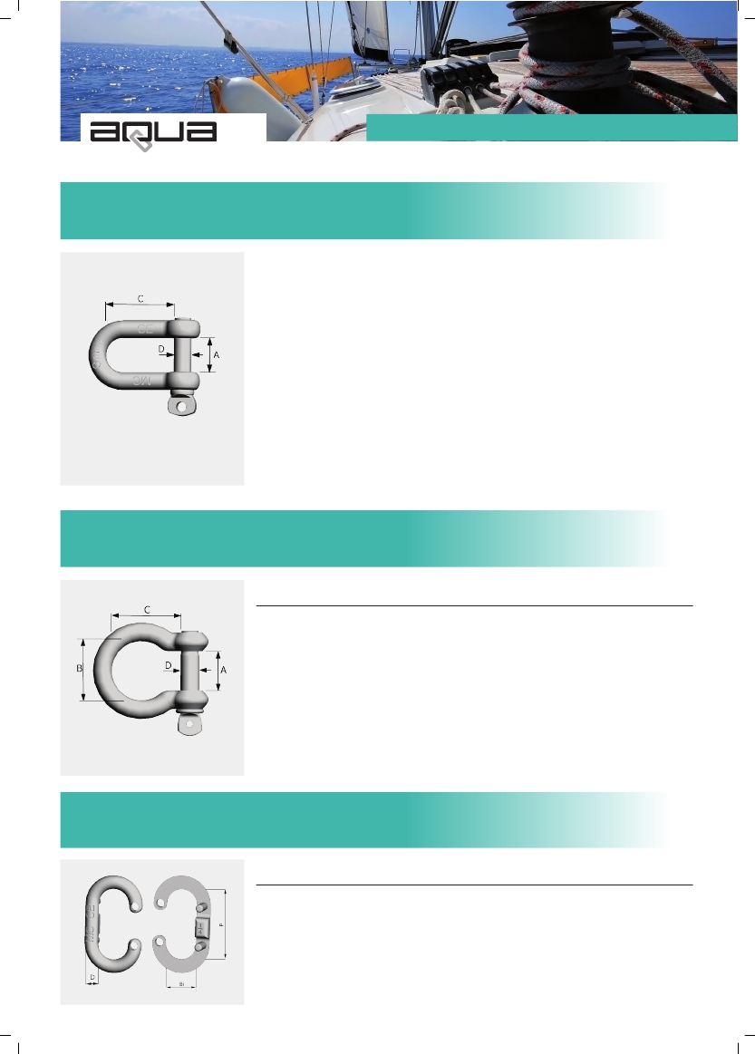
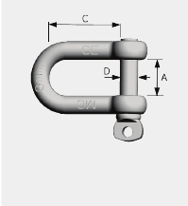
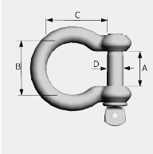
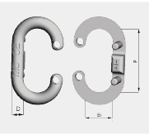
4
Aqua 4 -Accessori -Accessories
GRILLI DIRITTI TIPO LARGO - Zincati - Carico rottura 4 volte il carico lavoro
LARGE DEE SHACKLE - Zinc plated - BLL four times WLL
Codice
Code
GRILZID035
GRILZID050
GRILZID060
GRILZID080
GRILZID100
GRILZID110
GRILZID120
GRILZID140
GRILZID160
GRILZID180
GRILZID200
GRILZID220
GRILZID250
GRILZID280
GRILZID320
GRILZID380
GRILZID450
Tipo mm
Type mm
3,5
5
6
8
10
11
12
14
16
18
20
22
25
28
32
38
45
Tipo Inches
Type Inches
1/8
3/16
1/4
5/16
3/8
7/16
1/2
9/16
5/8
11/16
3/4
7/8
1”
1+1/8
1+1/4
1+1/2
1+3/4
ø Perno
ø Pin
4
5
6
8
10
11
12
14
16
18
20
22
25
28
32
38
45
A
mm
8
11
14
16
19
23
25
29
32
38
37
43
50
57
64
74
85
C
mm
14
16
22
30
38
44
49
56
65
69
71
84
94
115
118
124
170
Carico lav.
WLL kg
63
125
188
438
625
813
1.000
1.250
1.875
2.125
2.500
3.125
3.875
4.375
5.000
7.500
8.750
Peso 1 pz. kg
Weight 1 pc. kg
0,006
0,017
0,035
0,070
0,130
0,156
0,236
0,320
0,565
0,700
1,014
1,400
1,940
3,000
4,300
6,750
12,500
GRILLI A CUORE - Zincati - Carico rottura 4 volte il carico lavoro
BOW SHACKLE - Zinc plated - BLL four times WLL
Codice
Code
Tipo mm Tipo Inches
Type mm Type Inches
ø Perno
ø Pin
A
mm
C
mm
B
mm
Carico lav.
WLL kg
Peso 1 pz. kg
Weight 1 pc. kg
GRILZIC035
GRILZIC050
GRILZIC060
GRILZIC080
GRILZIC100
GRILZIC120
GRILZIC140
GRILZIC160
GRILZIC180
GRILZIC200
GRILZIC220
GRILZIC250
GRILZIC280
GRILZIC320
3,5
5
6
8
10
12
14
16
18
20
22
25
28
32
1/8
3/16
1/4
5/16
3/8
1/2
9/16
5/8
11/16
3/4
7/8
1”
1+1/8
1+1/4
4
5
6
8
10
12
14
16
18
20
22
25
28
32
8
10
13
16
17
25
29
32
36
39
40
50
57
64
17
19
25
32
42
50
62
65
80
80
85
100
115
127
13
15
16
22
28
35
44
48
54
58
66
75
84
94
63
125
188
438
625
1.000
1.250
1.875
2.125
2.500
3.125
3.875
4.375
5.000
0,007
0,018
0,046
0,082
0,150
0,284
0,340
0,620
0,980
1,070
1,575
2,200
3,400
4,300
MAGLIE DI GIUNZIONE PER CATENA MAGLIA NORMALE - Zincate a caldo
REPLACEMENT LINK FOR CALIBRATED CHAIN - Hot dip galvanized
Codice
Code
MAGIUZ0060
MAGIUZ0080
MAGIUZ0100
MAGIUZ0120
D
mm
6
8
10
12
P
mm
18,5
24
30
36
BI
mm
8
10
15
16
Carico rott.
BLL kg
1.800
3.200
5.000
9.000
Peso 1 pz. kg
Weight 1 pc. kg
0,020
0,040
0,070
0,130
vedi sezione catena calibrata / see calibrated chain section

Slide 25
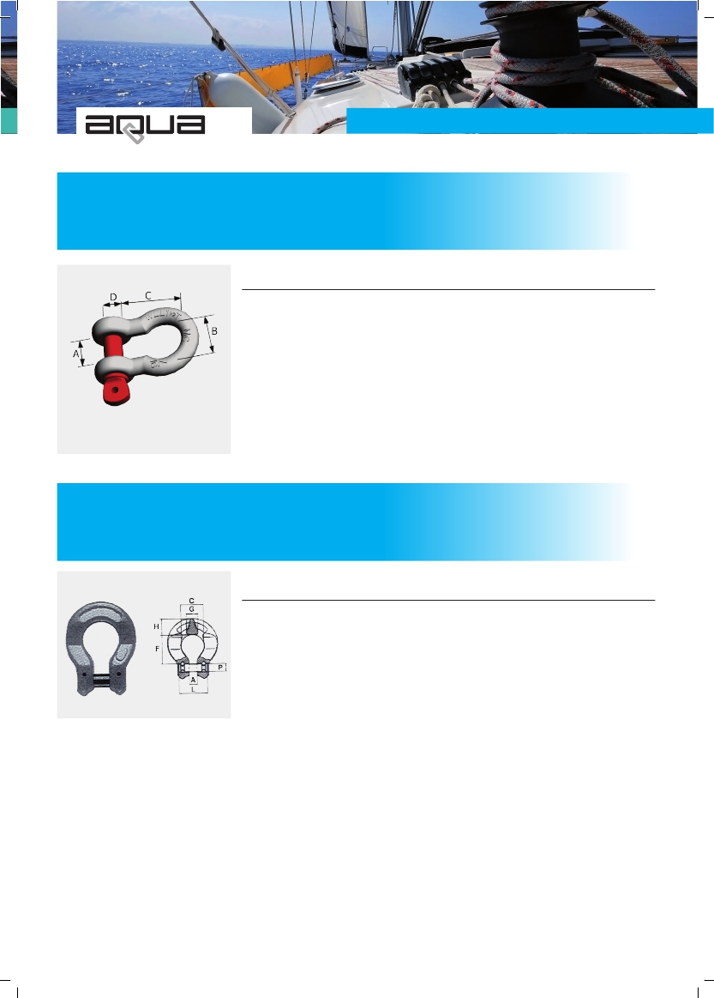
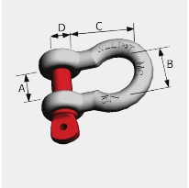
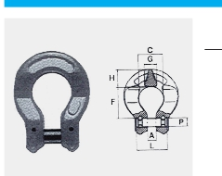
7
Aqua 7 -Accessori -Accessories
GRILLI AD ELEVATA RESISTENZA - Zincati - Perno zincato e verniciato rosso
Carico lavoro stampato sul grillo - Carico prova 2 volte il carico lavoro - Carico rottura 5 e 1/2 il carico lavoro
RED PIN G - 209 BOW SHACKLE - Zinc plated - Painted pin - WLL embossed - MPF 2 times WLL
BLL five and a half times WLL
Codice
Code
Dim. nominale
Pollici/inches
D
mm
A
mm
C
mm
B
mm
Carico lav. Peso 1 pz. kg
WLL ton Weight 1 pc. kg
GRILHTZ060
GRILHTZ080
GRILHTZ100
GRILHTZ110
GRILHTZ120
GRILHTZ160
GRILHTZ200
GRILHTZ220
GRILHTZ240
GRILHTZ280
GRILHTZ320
GRILHTZ360
GRILHTZ380
1/4
5/16
3/8
7/16
1/2
5/8
3/4
7/8
1”
1+1/8
1+1/4
1+3/8
1+1/2
8,5
10
12
13
17
20
23
26
30
32
36
38
42
11
14
17
19
20
29
34
37
43
46
51
57
61
29
31
37
42
47
59
68
85
90
107
119
132
147
19
21
25
28
32
42
49
58
68
72
79
88
94
0,50
0,75
1,00
1,50
2,00
3,25
4,75
6,50
8,50
9,50
12,00
13,50
17,00
0,043
0,078
0,135
0,191
0,310
0,636
0,994
1,650
2,430
3,100
4,300
6,000
8,000
MAGLIE DI CONNESIONE A OMEGA
Grado 80 ad elevata resistenza carico di lavoro 1:4 carico di rottura
GRADE 80 OMEGA CONNECTION
LINK WLL 1:4 BF
Codice
Code
GRIGR80080
GRIGR80100
GRIGR80130
GRIGR80160
A
A
8.7
12.5
15
19
C
C
24
32
40
50
F
F
32
44
55
65
G
G
11
14
17
22
H
H
18
19
25
30
WLL
WLL
2000
3150
5300
8000
adatto per AQUA7
suitable AQUA7
8
10
12/13
16

Slide 26
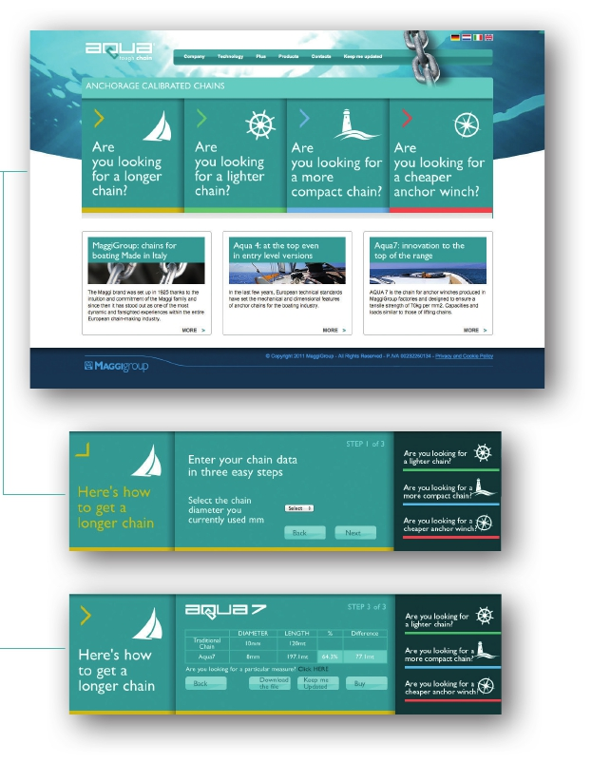
Un sito
che consiglia...
All’indirizzo www.aquachain.it trovate tutto il mondo
AQUA con un pratico configuratore dove valutare quale
prodotto scegliere.
A website that
recommends...
At www.aquachain.it you can find all the wide range of
AQUA products and a practical system that allow you to
choose the best product according to your need.

Slide 27
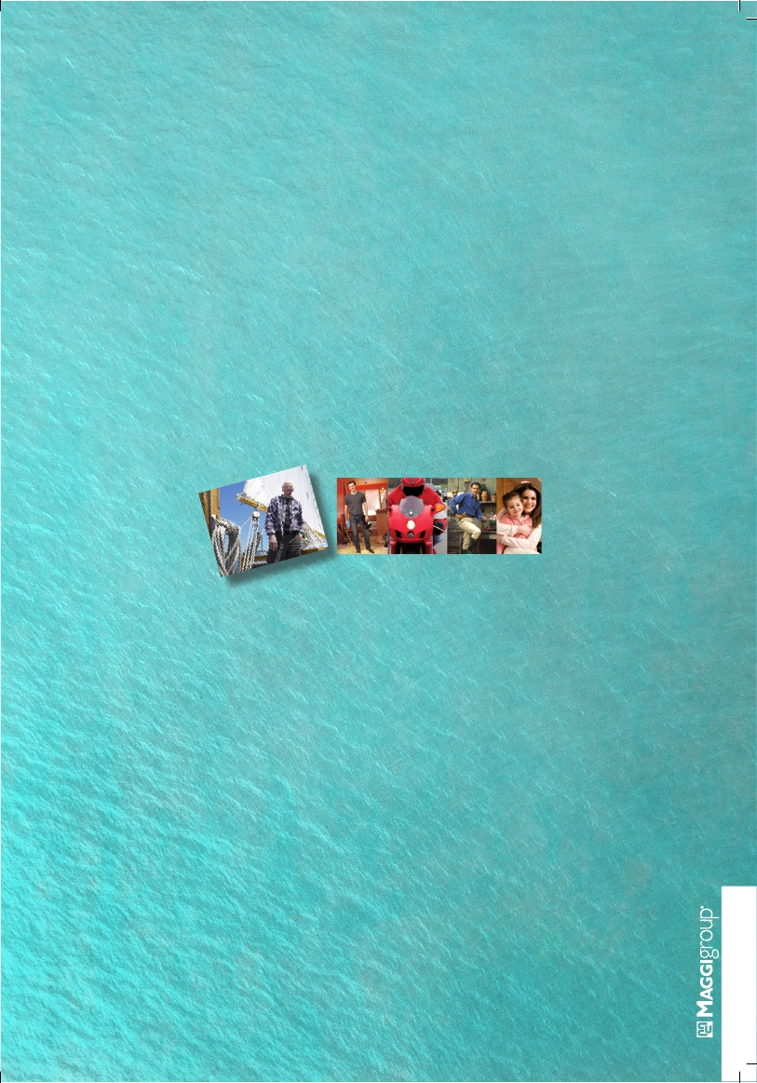
Prodotti per passione
Ancora una volta ed anche nella nautica ci mettiamo
innovazione,tecnologie e competenza perché oltre ad
essere produttori condividiamo la vostra stessa pas-
sione.
Product for passion
Once again,we have extended innovation,technologies and
know-how to our boating chains because we are not simply
manufacturers,we also share your passion.

Slide 28
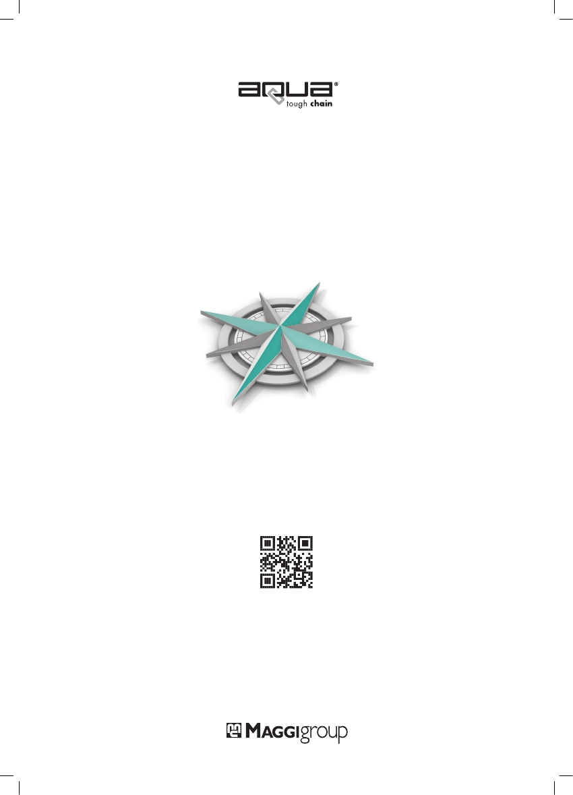
www.creativehub.agency 11/18 - ita-gb dig
performance
expertise
reliability
innovation
www.aquachain.it
MAGGI GROUP s.r.l.
Headquarters
Via Milano, 2/4
23854 Olginate (LC)
ITALY
Phone nr. ++39 0341 605235
Fax nr. ++39 0341 605352
Internet : www.maggigroup.com
E-mail : info@maggigroup.com
®

